Slide 1
密码学导论˙第8章 消息认证及其算法
李卫海
Notes:
12学时

Slide 2
本章内容
第一节 认证的概念
消息加密、消息认证码MAC、散列函数
MAC和散列函数的基本使用方式
第三节 消息认证算法
MD5、SHA
RIPEMD-160、Whirlpool
HMAC、CMAC
第二节 消息认证的实现
消息认证、数字签名、身份认证
散列函数和MAC的安全性，生日攻击
时间标记、多重签名、签名与加密的顺序
直接数字签名、仲裁数字签名
第四节 数字签名的实现
第五节 数字签名协议
ECC签名、数字签名标准DSS
第六节 身份认证
Kerberos
RSA签名、ElGamal签名
第七节 认证应用实例
口令认证、挑战-响应身份认证、零知识身份认证
针对认证的攻击
单向认证、双向认证

Slide 3
第一节 认证的概念

Slide 4
网络环境中常见攻击
Disclosure 泄露
Traffic analysis 流量分析
确定连接频率、持续时间、消息量
Masquerade 伪装
身份假冒
Content modification 内容篡改
插入、删除、转换、修改
Sequence modification 顺序篡改
插入、删除、重排序
Timing modification 计时篡改
延时、重放
Source repudiation 信源抵赖
Destination repudiation 信宿抵赖
加密
认证

Slide 5
认证服务和功能
认证是证实信息交换过程有效性和合法性的一种手段，包括对通信对象的认证(身份认证)和报文内容的认证(报文认证)，起到数据完整性的保护。包括
信息的真实性
存储数据的真实性
接收方提供回执
发送方不可否认
时效性和公证可能性
认证的目的
防篡改、防伪装、防重放、防抵赖等等

Slide 6
认证包括两种
消息认证（也称报文认证）
在产生消息时进行： MAC、Hash、数字签名
涉及的是特定实体所声称的特定消息
可以兼具认证信源身份
身份认证（也称实体认证）
在协议执行时进行：身份认证协议
通常涉及的是特定实体所具有某些信息，而非传递的消息

Slide 7
1、消息认证
消息认证包括：
消息内容的认证：保护报文的完整性
消息源的认证：确认原始发报人身份，不可抵赖
消息时间性认证：确认消息的即时性
需要协议来完成，在下一章详细讨论
通常与实际的安全需求结合起来考虑
三种操作可以提供消息认证：
消息加密
消息认证码message authentication code (MAC)
Hash函数

Slide 8
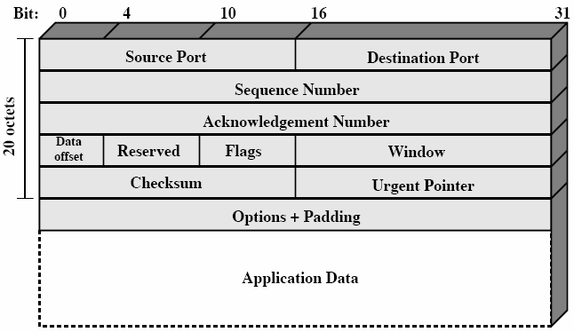
例: TCP包结构
TCP头结构提供了额外的特定结构，保证密文不被篡改

Slide 9
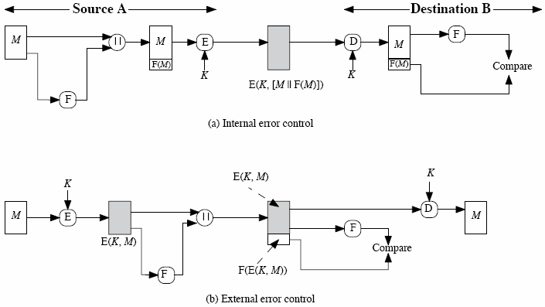
帧校验码(FCS)
用来提供特定结构，确保密文不被篡改
FCS和加密函数的顺序很关键

Slide 10
2、数字签名
接收者可以凭借消息上所附加的某种东西，确认发信人的身份。这种东西，就是签名
签名是独一无二的，是发信人所专有的
签名一般应具有的性质：
签名应当是可信的：签名者知道他所签名的内容
避免不知情签名。例如，夹在大量文件当中；垫复写纸
签名应当是不可伪造的：确实是签名者所为
模仿他人的笔迹
签名应当是不可重用的：不能被移做它用
扫描的签名图像可以复制-粘贴
签名的文件应当是不可改变的：不能篡改内容
文件中的空白区域；甚至空白签名
签名应当是不可抵赖的：不能否认其行为
声称他人伪造自己的签名而抵赖

Slide 11
数字签名应当拥有的额外性质：
接收方能够验证签名人、签名日期和时间
可以由第三方仲裁，以解决争执
认证被签名的消息内容，即认证完整性、真实性
数字签名应满足以下条件：
必须与消息相关
必须使用发送者唯一拥有的信息——防止伪造和否认
产生签名、识别和验证是容易的
伪造在计算上是不可行的，无论是给定签名伪造消息，或是给定消息伪造签名
可以存储、拷贝
实现方式：私钥相关运算

Slide 12
3、身份认证
身份认证协议的内容
识别：明确访问者身份
验证：确认访问者声称的身份
验证已知事物：口令（或密钥）、个人识别码（PIN）、在挑战－响应协议中被证实的秘密或私钥
已拥有的事物：磁卡、IC卡、智能卡、口令生成器
固有事物：生物特征（指纹、唇纹、虹膜）、下意识行为（笔迹）
身份认证协议关注：
确认通信各方身份，并交换会话密钥（需要的话）
单向认证或相互认证
关键问题包括：
及时性——防止重放攻击
机密性——保护私钥和会话密钥

Slide 13
身份认证协议的设计目标：
A可以成功地向B认证他自己，即B完成协议接受A的身份；
（不可传递性）B不能利用和A身份认证过程的数据来成功地向第三方C假冒A；
（不可假冒）任何不同于A的实体C，假冒A执行协议，使得B完成协议并接受A的身份的概率可忽略不计；
上述3点恒为真，即使
敌手C观察到大量A和B之间的认证
敌手C参与了A和B中一方或双方的身份认证协议的执行
敌手C可以发起并行攻击，同时运行多个实例

Slide 14
身份认证协议的性能：
身份认证的交互性：
单向认证、相互认证、群认证、可信中继
通信效率：传输的步数和需要的带宽或总传输量
计算效率：执行协议所需要的操作数
第三方（若有）的可信程度和是否需要实时参与
安全保证性：认证信息不被泄漏
身份认证的实现方法：
口令（弱认证）
挑战－响应身份认证（强认证）
零知识的身份认证

Slide 15
第二节 消息认证的实现

Slide 16
三种操作可以提供消息认证：
消息加密
消息认证码message authentication code (MAC)
Hash函数

Slide 17
一、消息加密
消息加密本身能够提供一定的认证功能
使用对称密钥：
发报人身份确认
仅有收发双方拥有密钥
报文完整性确认
当报文中有足够的格式信息、冗余或校验时，修改密文会破坏这些信息
使用公钥密码：
公钥加密提供报文保密性确认，不能提供身份确认
任何人都可以拥有公钥
私钥签名提供信源身份确认，不提供保密性
也需要报文具有特定格式、冗余或校验

Slide 18
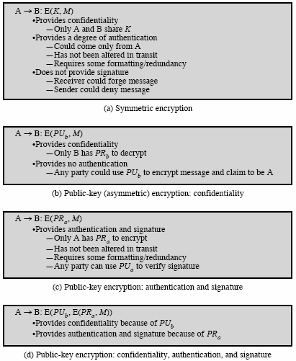
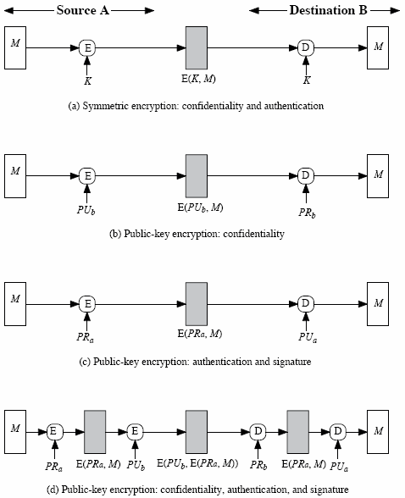

Slide 19
二、消息认证码MAC
使用密钥产生短小的定长数据分组，即所谓的密码校验MAC，将它附加在报文中。
通信双方共享密钥k，发送方计算MAC=C(k,m)并附在报文后。接收方根据m重新计算MAC，并与接收到的MAC比较。若密钥不公开且MAC匹配，则：
接收方可以确信报文未被更改；
接收方可以确信报文来自声称的发送者。
MAC函数类似加密，但非加密，也无需可逆
报文鉴别不提供保密
常将MAC直接与明文并置，然后加密传输

Slide 20
MAC的性质
MAC是一种密码校验和：MAC = C(k,m)
用于对可变长消息m编写摘要
使用密钥k
产生一个定长的认证码
显然，MAC是多对一的映射
多个消息可能具有相同的MAC
但根据指定MAC构造消息很难

Slide 21
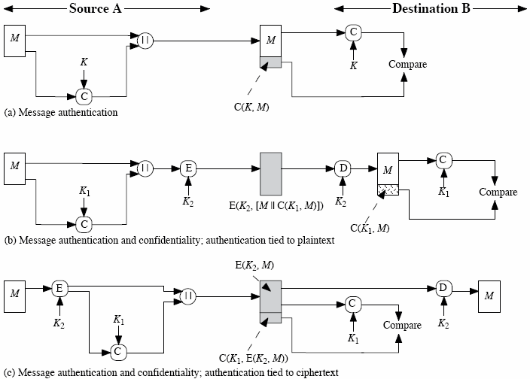
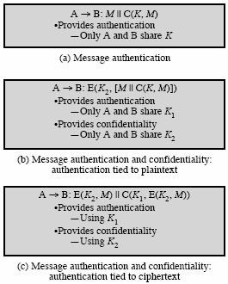
MAC的基本使用方式

Slide 22
MAC的应用场合
对称加密同时提供保密和认证，为什么还要用只提供认证的MAC？
将一条非秘密消息广播给很多人时——不需要加密，也不需要每个人都做认证
信息传输速度过快，没时间逐个解密——可以随机选择认证
计算机程序的防篡改——每次运行都解密是很麻烦的
用户不希望做认证的人/机构得到明文——不让外人解密
认证和保密性的分开，有利于系统的层次化设计

Slide 23
对MAC的攻击
对MAC密钥的穷举攻击
若密钥长度(k)大于MAC长度(n)
对消息m₁及对应MAC₁尝试密钥，平均会有2^{k-n}个匹配密钥
对消息m₂及对应MAC₂尝试上面得到的密钥，平均会有2^{k-2n}个匹配密钥
重复下去，直到得到唯一密钥
若密钥长度(k)小于MAC长度(n)
很可能第一次尝试就得到唯一密钥

Slide 24
消息构造攻击
MAC必须仔细设计
例：假设一个MAC算法为：
m=X₁||X₂||…||X_{m}，
Δ(m)=X₁⊕X₂⊕…⊕X_{m},
MAC=C(k,m)=E(k,Δ(m))
攻击者可以构造：
m'=Y₁||Y₂||…||Y_{m}，
Y_{m}=Y₁⊕Y₂⊕…⊕Y_{m-1}⊕Δ(m)

Slide 25
对MAC的要求
应考虑对MAC函数的各种类型的攻击
当密钥k保密时，MAC函数应满足：
已知消息和MAC值，构造另一个具有相同MAC值的消息在计算上不可行的
MAC值应当均匀分布
抗基于选择明文的穷举攻击
MAC函数应当等概地使用消息的所有比特位

Slide 26
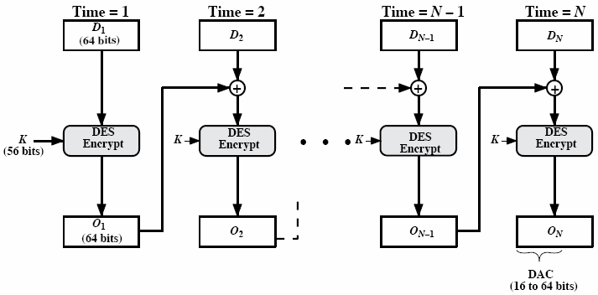
数据认证算法(DAA)FIPS PUB 113
以密码分组链接(CBC)为操作方式，又称为CBC-MAC
用0作为初始化向量
基于DES加密算法
待认证数据为D₁||D₂||…||D_{N}
MAC值为DAC

Slide 27
三、散列函数Hash function
散列函数对任意长度报文m，产生定长的散列码h=H(m)，亦称报文摘要Message Digest，收缩函数、操作检验码、信息完整性校验(MIC)、哈希值等
是报文所有比特的函数值，具有差错检测能力
哈希值是明文的“指纹”或是摘要。对哈希值的数字签名，可以视为对此明文的数字签名
可以用来提高数字签名的效率
通常认为hash函数是公开的，无密钥的
MAC是有密钥的

Slide 28
对避免加密的方法重视的原因
加密过程很慢，硬件开销，传输量问题，专利问题，出口限制等等
散列函数的应用
利用散列函数进行双向鉴别，如确认双方是否共享K_{AB}
用作消息完整码MIC (Message Integrity Code)
用于加密：将分组加密转换成序列加密，产生流密钥。有OFB和CFB方式。

Slide 29
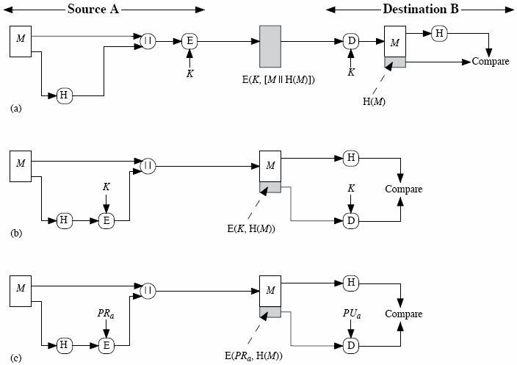
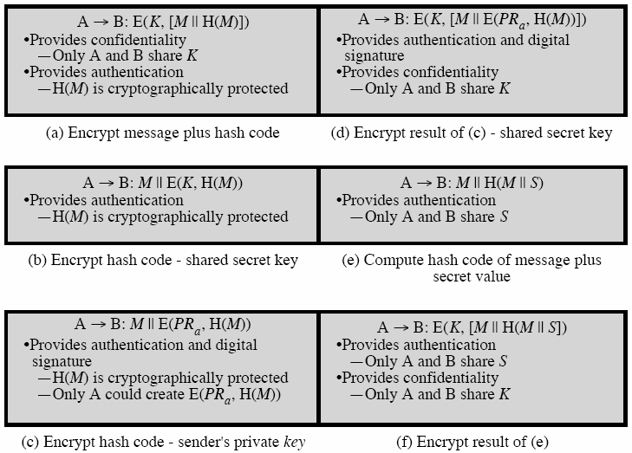
Hash函数的基本使用方式

Slide 30
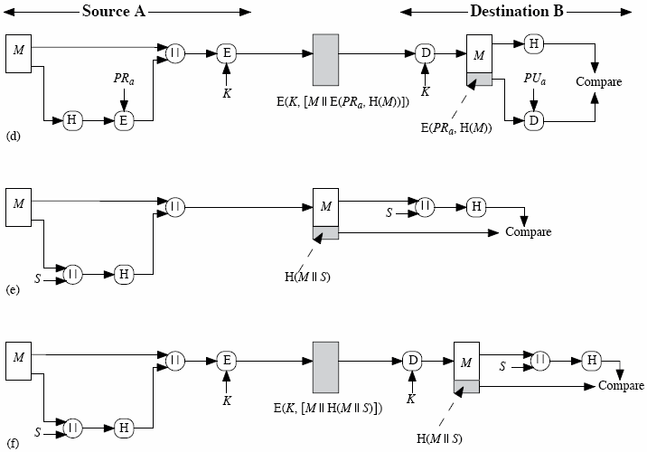

Slide 31
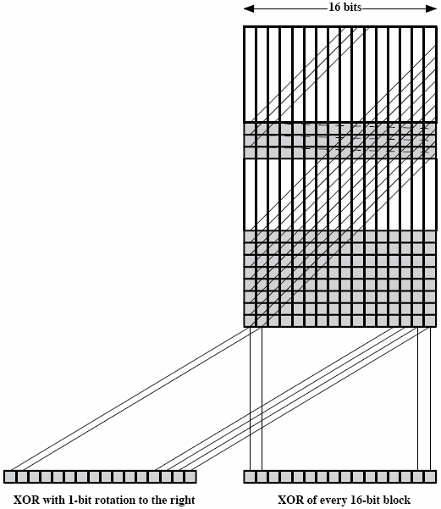
简单散列函数
经度（垂直）冗余校验
每分组对应位异或
数据格式可能影响有效性
带循环移位的冗余校验
每处理一分组，散列值循环移位一次
可以保护数据完整性
安全性差
很容易构造假消息
只需在假消息后附加一个特定分组
分组顺序可以改变

Slide 32
对散列函数的要求
应用要求：
对任意明文m，哈希函数H(m)由软/硬件容易实现；
安全性要求：
单向性：对任意哈希值h，要找到一个明文m与之对应，即h=H(m)，在计算上不可行；
抗伪造攻击
抗弱碰撞：给定明文m₁，要找到另一明文m₂，具有相同哈希值，即h(m₁)=h(m₂)，在计算上不可行；
抗伪造攻击
抗强碰撞：要找到任意一对具有相同哈希值的明文，即(m₁,m₂)，h(m₁)=h(m₂)，在计算上不可行。
抗生日攻击
应用在数字签名上的哈希函数必须是强哈希函数
弱哈希函数
强哈希函数

Slide 33
例：美国国家标准局曾用过的一种方法：
C=X_{N+1}=X₁⊕X₂⊕…⊕X_{N}
用密文分组链接CBC对整个消息和散列码加密，得
Y₁,Y₂,…,Y_{N},Y_{N+1}
不安全。注意，
X_{N+1}=X₁⊕X₂⊕…⊕X_{N}
=[IV⊕D_{K}(Y₁)]⊕[Y₁⊕D_{K}(Y₂)]⊕…⊕[Y_{N-1}⊕D_{K}(Y_{N})]
密文分组的顺序改变，对散列码没有影响

Slide 34
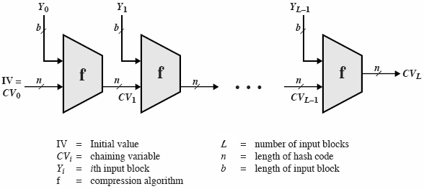
典型的安全散列函数链接结构
若压缩函数具有抗碰撞能力，那么迭代散列函数也具有抗碰撞能力

Slide 35
四、基于生日悖论的攻击
数学背景——生日悖论：
k要多大，才能使得在k个人中，至少有两个人生日相同的概率大于1/2？
k个人生日的总排列数是365^{k}，k个人有不同生日的总排列数为N = P_{k}³⁶⁵ = 365!/(365-k)!
k个人有不同生日的概率：
Q(365,k)=[365!/(365-k)!]/365^{k}=365!/(365^{k}(365-k)!)
k个人中至少有两个人有相同生日的概率是：
P(365, k) = 1- Q(365, k)

Slide 36
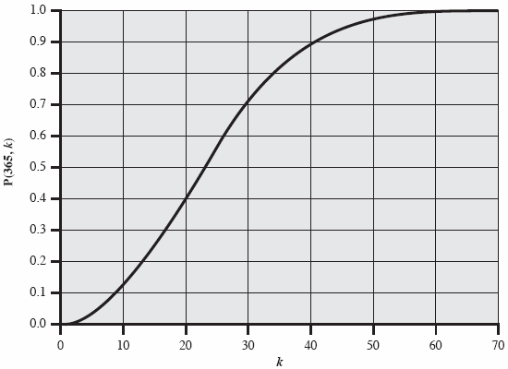
计算得P(365, 23) = 0.5073，即k = 23
P(365,50)=0.9744; P(365, 100)=0.999 999 8

Slide 37
生日悖论的推广（元素重复的一般情形）：
给定一个在1到n之间均匀分布的随机整数变量和k个实例，那么至少有一个重复的概率：
P(n,k)=1-[n!/(n-k)!]/n^{k} > 1-exp[-k(k-1)/(2n)]
当k ≈ 1.18n^{1/2}时，P(n,k)>0.5
生日悖论的函数形式：
若一个函数可能有n个函数值，且已知一个函数值h(x)，任选k个数作为函数输入值，问：k必须多大才能保证找到至少一个满足h(x)=h(y)的输入值y的概率大于1/2？
P(n,k) = 1-(1-1/n)^{k} ≈ 1-k/n
当k=n/2时，P(n,k)>0.5

Slide 38
两个集合中元素的重复：
给定一个在1到n之间均匀分布的随机整数变量和它的两个实例集，每个集中有k个元素，那么这两个集相交（即至少有一个元素同属于两个集）的概率：
R(n,k) = 1-((1-1/n)^{k})^{k} = 1-(1-1/n)^{k2} > 1-e^{-k2/n}
当k ≈ 0.83n^{1/2}时，R(n,k)>0.5
当k = n^{1/2}时，R(n,k)>0.6321
对输出n比特的hash函数，生日攻击的代价为2^{n/2}
只要散列码较短，或散列码很长但可以分解为独立的子码，就存在生日攻击

Slide 39
Yuval于1979年提出一种基于生日悖论的攻击：
攻击者需要在消息进行Hash前就介入。
假设消息签名方法是对m位散列码加密后附于消息之后
攻击者产生该消息的2^{m/2}种同义变形，再产生伪造消息的2^{m/2}种同义变形，并分别计算它们的散列值；
根据生日悖论，这两个集合以大于0.5的概率存在相同元素，即伪造消息变形和真实消息变形中以大于0.5的概率存在一对的散列值相同
攻击者将该真实消息的变形提交，进行散列运算及签名，之后，将伪造消息替代真实消息。因为它们的散列值相同，其加密签名的结果也相同。
对64位散列码，所需代价仅为2³²

Slide 40
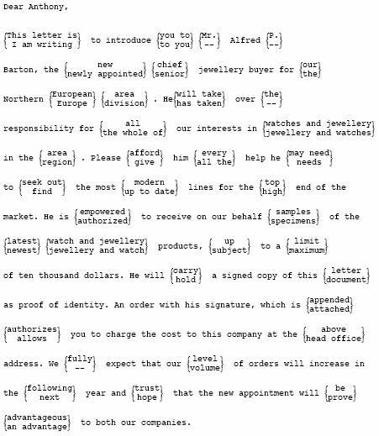
一封具有2³⁷种变形的信

Slide 41
恶意程序的伪装？
目前多数软件提供MD5验证，而MD5已被攻破
可以制作两个Hash相同的程序，其一是很吸引人的某种正常用途，其二实现某种恶意攻击，会发生什么？
Windows上的应用程序多是PE格式。
PE程序一般由以下几部分构成：
PE header，PE文件头
.text section，代码段
.data section，数据段
other sections (.reloc, .rdata, .tls, etc)

Slide 42
伪装过程：
编写应用程序，在其中实现你想要的两种不同功能。
手工调整PE文件，使得其结构如下：
PE header
reserved block1
.text section
reserved block2
.data section
other sections
以PE header为前导(preamble)，搜索随机碰撞(collision)，使得：
X1 = PE header || R1;
X2 = PE header || R2;
MD5(X1) = MD5(X2)

Slide 43
将R1内容填入reserved block2，然后将R1和R2内容分别添入reserved block1处，得到两个应用程序文件：
文件1 文件2
PE header PE header
R1 R2
.text section .text section
R1 R1
.data section .data section
other sections other sections
后续部分相同，因此MD5保持相同
在应用程序的开始代码处，拿reserved block2处的内容和reserved block1处的内容比较，如果相等后面的流程实现功能一，如果不相等实现功能二。这样就实现了任意功能的两个程序，并保持他们的MD5相同。

Slide 44
如何利用碰撞骗得老板的签名？
过程：
选择一种高级文档语言（比如postscript）；
基于postscript的要求构造preamble，寻找MD5随机碰撞：
X1 = preamble; put(R1);
X2 = preamble; put(R2);
MD5(X1) = MD5(X2)
给X1和X2添加相同后缀S：MD5(X1||S) = MD5(X2||S)
准备两份文本T1和T2，T1是正常文本（用来骗取签名），T2是其他用途文本。
最后形成两份postscript文档：
Y1 = preamble; put(R1); put(R1); if(=) then T1 else T2
Y2 = preamble; put(R2); put(R1); if(=) then T1 else T2
打开Y1，看到的是T1；打开Y2，看到的是T2。

Slide 45
分组链接技术
Rabin于1978年提出一种算法：
消息M=M₁||M₂||…|M_{N}
使用对称分组加密体制（如DES），分组长度m
H₀=初始值
H_{i}=E(M_{i},H_{i-1})
散列码G=H_{N}
安全么？

Slide 46
基于生日悖论的“中间相遇”攻击
计算消息的散列值G
构造消息Q₁||Q₂||…||Q_{N-2}，并计算H_{N-2}，
产生2^{m/2}个随机分组，对每一分组X，计算E(X,H_{N-2})；再产生2^{m/2}个随机分组，对每一分组Y，计算D(Y,G)
根据生日悖论，存在X和Y满足E(X,H_{N-2})=D(Y,G)的概率较大
构造消息Q₁||Q₂||…||Q_{N-2}||X||Y，其散列码也为G
生日攻击能成功地攻击任何使用密文分组链接但不使用密钥的散列方法

Slide 47
散列函数和MAC的安全性
穷举攻击
散列函数
2^{n/2}将决定散列码抗击强行攻击（生日攻击）的强度
攻击单向性，代价2^{n}；攻击抗弱碰撞性，代价2^{n}；攻击抗强碰撞性，代价2^{n/2}
报文鉴别码
攻击密钥空间，代价2^{k}
攻击MAC值（给定消息求MAC，或给定MAC求对应消息），代价2^{n}
MAC的结构种类多，对它进行攻击的研究少

Slide 48
第二节 消息认证算法

Slide 49
散列函数安全性
有算法可以将MD4的抗强碰撞能力降到2²⁰
已有对RIPEMD-128,MD5和SHA-1的攻击，降低其抗强碰撞能力
2012年选出SHA-3优胜者Keccak，采用海绵结构
散列函数 | 分组长度 | 摘要长度 | 抗单向性 | 抗强碰撞
MD2 | 128 | 128 | 2¹²⁸ | 2⁶⁴
MD4 | 512 | 128 | 2¹²⁸ | 2⁶⁴
MD5 | 512 | 128 | 2¹²⁸ | 2⁶⁴
RIPEMD-128 | 512 | 128 | 2¹²⁸ | 2⁶⁴
SHA-1 | 512 | 160 | 2¹⁶⁰ | 2⁸⁰
SHA-256 | 512 | 256 | 2²⁵⁶ | 2¹²⁸
SHA-384 | 1024 | 384 | 2³⁸⁴ | 2¹⁹²
SHA-512 | 1024 | 512 | 2⁵¹² | 2²⁵⁶

Slide 50
一、信息摘要算法MD5(RFC 1321)
输入：长度小于2⁶⁴的明文，
输出：128位的报文摘要。
MD5报文摘要流程
明文分成L块，每块512位，每块再分成16份，每份32位子明文块(sub block)，M[k], k = 0, 1, 2…, 15
步骤1：增加填充位，使长度模512等于448
填充由一个1和后续的0组成
步骤2：填充长度，用64位表示原始消息长度，低位在前
步骤3：初始化MD缓冲区
步骤4：以512位的分组(16个字)为单位处理消息
步骤5：输出

Slide 51
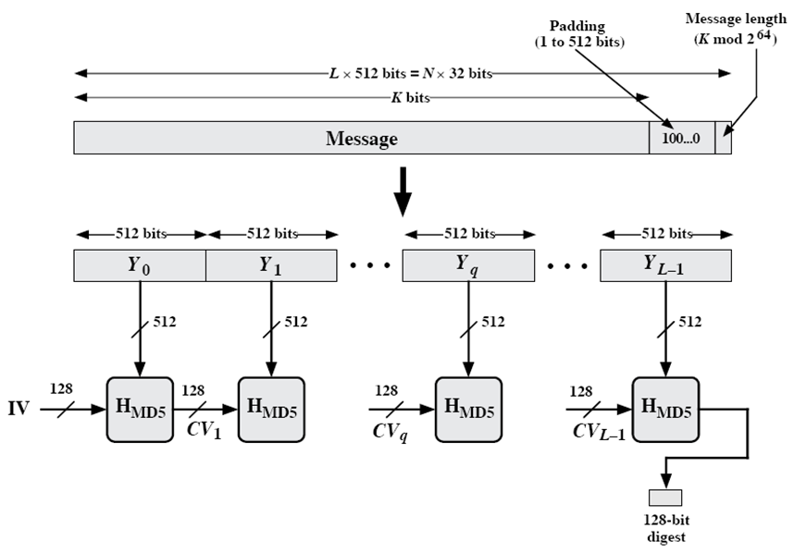
MD5结构

Slide 52
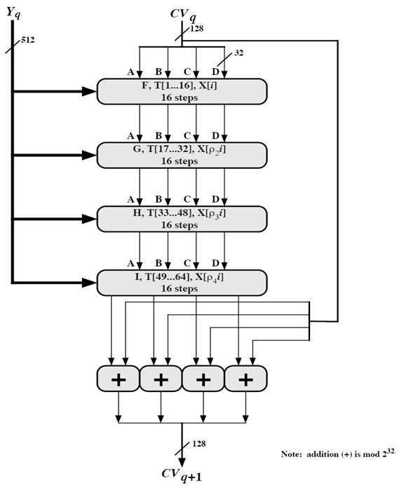
每分组的运算
H_{MD5}由四轮运算组成
每轮16步，共64步，每步对4个32位寄存器中的数据进行处理
4个32位的寄存器初始值(存储时低字节在前）是：
A = 67452301; B = EFCDAB89;
C = 98BADCFE; D = 10325476;
经过64步处理后，ABCD中的值即为128位摘要

Slide 53
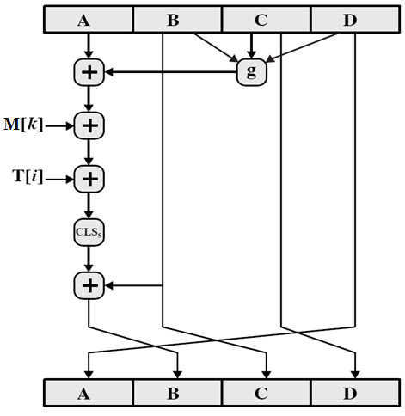
单步的操作(压缩函数)
{a,b,c,d}←{d,((a+g(b,c,d)+M[k]+T[i])<<<s)+b,b,c}
a,b,c,d是寄存器ABCD的四个字，它按一定次序变化
bcd寄存器的内容以非线性函数 g处理。g是每轮对应的非线性 函数F,G,H,I
结果与寄存器a 、32位子明文 块M[k]、一个固定数T[i]相加。 “+”是模2³²加法
结果左移s位，再与寄存器b相加
最后的32位结果重新存入abcd

Slide 54
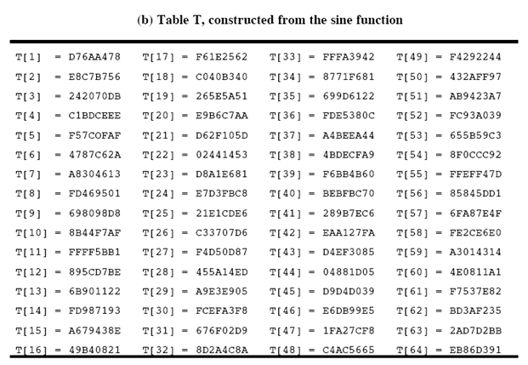
T[i]=2³²×abs(sin(i))的整数部分，i是弧度

Slide 55
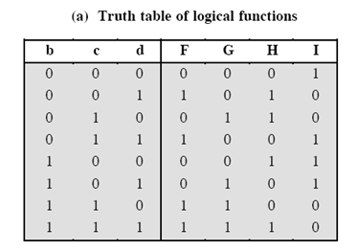
各轮非线性函数运算
轮 | 表 示 | 定 义
1 | F(b, c, d) | (b&c) | ((~b)&d)
2 | G(b, c, d) | (b&d) | (c&(~d))
3 | H(b, c, d) | b⊕c⊕d
4 | I(b, c, d) | c⊕(b|(~d))

Slide 56
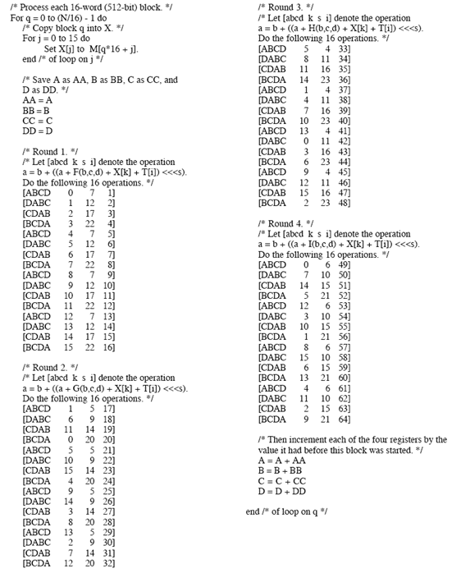
各步中abcd、及 k、s、i的取值

Slide 57
与MD4的比较
多一轮操作
每一步都使用不同的常数T[i]
MD4第一轮没有使用T[i]，第二、三轮各使用一个固定的加法常量，轮内保持不变
比MD4多一种逻辑运算
每一步都有一个取代一个寄存器值的操作，加快了雪崩效应。
MD5每步都选择一个寄存器，将迭代结果与前一步的结果相加，并取代之
MD4没有对应操作

Slide 58
MD5的强度
MD5的每一位都依赖于消息的所有位
逻辑函数F,G,H,I的使用增加了混淆程度
MD5可能是128位Hash码中最强的算法
MD5抗密码分析的能力较弱
生日攻击代价为2⁶⁴数量级
王小云的碰撞攻击算法效率很高

Slide 59
二、安全散列算法SHA
SHA由美国标准与技术研究所NIST于1993年设计
1995年修订，称之为SHA-1
标准FIPS 180-1，及互联网中RFC3174
算法称为SHA，对应标准称为SHS
SHA-1建立在MD4算法之上
产生160比特消息摘要
2005年NIST宣布将逐步废止SHA-1
此后不久，王小云公开攻击算法，寻找碰撞的计算量为2⁶⁹
至2011年，寻找碰撞的计算量为2⁶³

Slide 60
概述
要求输入小于2⁶⁴位，输出为160位
处理过程与MD5类似。用同样方式填充明文，并分成512位的定长块，每一块与当前信息摘要值结合，产生信息摘要的下一个中间结果，直到处理完毕。
共扫描5遍，效率略低于MD5（4遍），强度略高
使用5个寄存器：A, B, C, D, E。

Slide 61
基本算法
初值：
A=67452301; B=EFCDAB89;
C=98BADCFE; D=10325476;
E=C3D2E1F0
A、B、C、D、E被复制到AA、BB、CC、DD、EE，进行四轮迭代，每轮20步运算，每一步对三个寄存器进行非线性操作，然后移位。每轮有一个常数k。

Slide 62
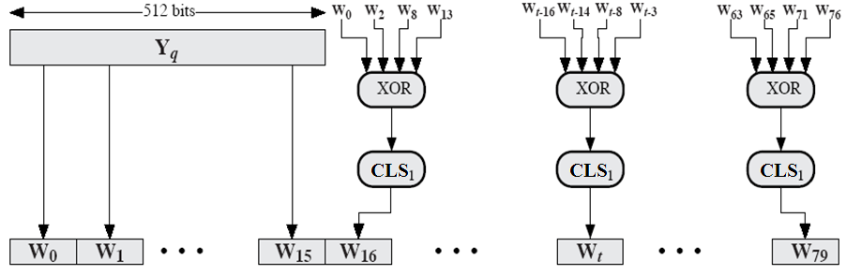
消息扩展
W_{t}=M_{t}(输入的相应消息字)，0<=t<=15
W_{t}=W_{t-3} ⊕ W_{t-8} ⊕ W_{t-14} ⊕ W_{t-16}，16<=t<=79

Slide 63
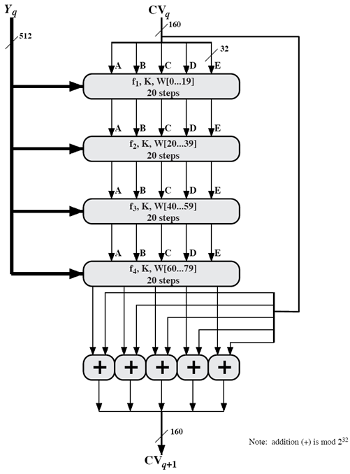

Slide 64
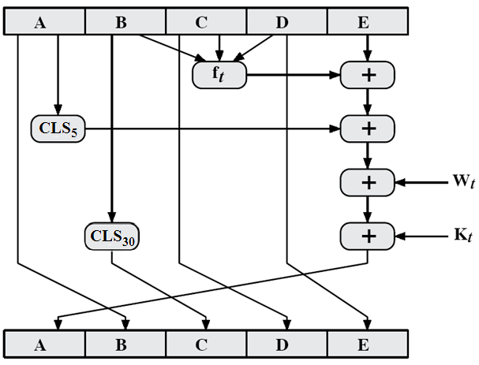
单步操作(压缩函数)
基本运算
{A,B,C,D,E}←{(CLS₅(A)+f_{t}(B,C,D)+E+W_{t}+K_{t}),A,CLS₃₀(B),C,D}
其中，A, B, C, D, E为寄存器
t：步数
f_{t}：基本逻辑函数
CLS_{x}：左循环移位x位
W_{t}：由输入导出的32位字
k_{t}：常数
+：模2³²的加运算

Slide 65
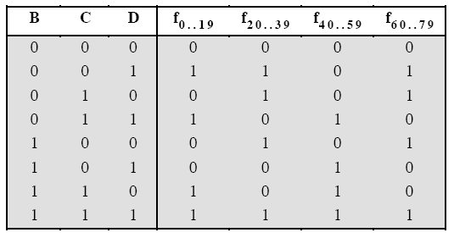
步 | 常数K_{t} | f_{t}(B, C, D)
0~19 | 5A827999 | (B&C) | ((~B)&D)
20~39 | 6ED9EBA1 | B⊕C⊕D
40~59 | 8F1BBCDC | (B&C) | (B&D) | (C&D)
60~79 | CA62C1D6 | B⊕C⊕D

Slide 66
SHA-1与MD-5的比较
抗强行攻击的安全性
SHA-1较强
抗密码分析的安全性
王小云算法对MD5极高效，对SHA-1偏低
速度
都是32位加法运算
SHA-1执行80步，缓冲区160位
MD5执行64步，缓冲区128位
简单性和紧凑性
都易于实现
低字节在前(MD5)和高字节在前结构(SHA-1)
没有本质区别

Slide 67
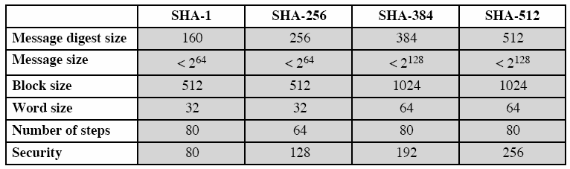
修订版本
2002年，NIST发布修正版FIPS 180-2
增加三个新版本：SHA-256, SHA-384, SHA-512
最初目的是与由于使用AES而增加的安全性相应
SHA-224、SHA-256、SHA-384、SHA-512合称为SHA-2
2012年3月发布FIPS 180-4

Slide 68
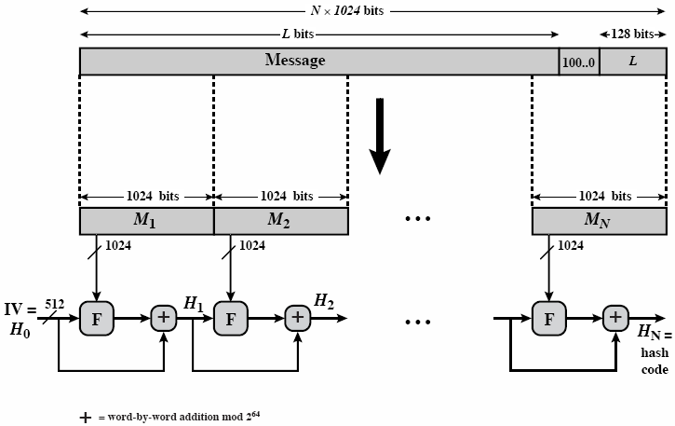
SHA-512

Slide 69
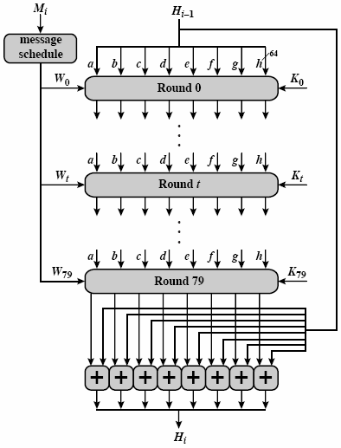
SHA-512

Slide 70
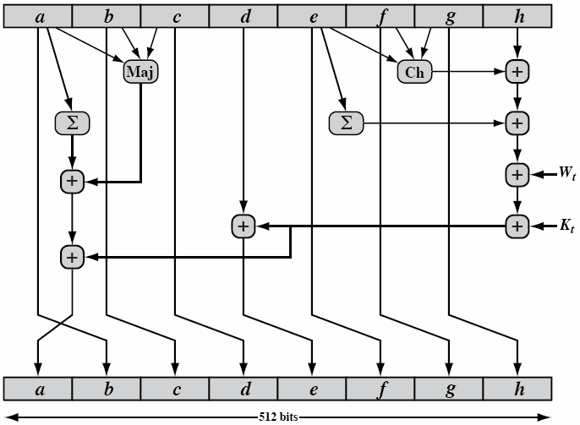
SHA-512

Slide 71
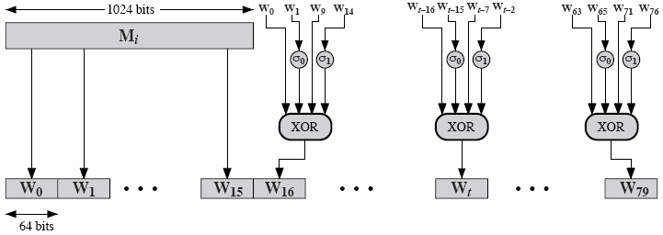
SHA-512

Slide 72
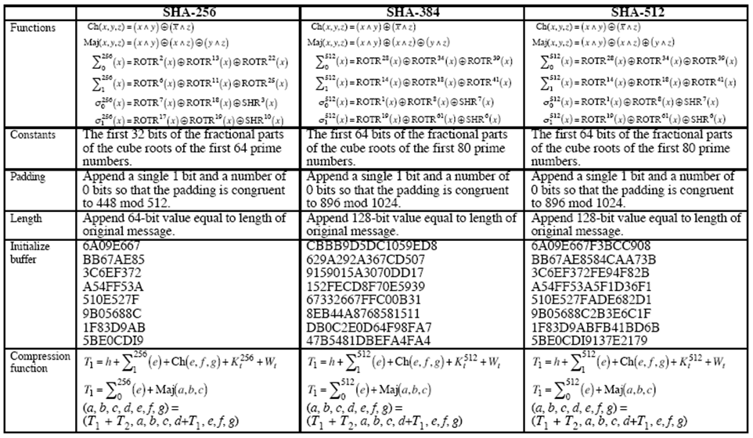
常量与函数定义

Slide 73
三、RIPEMD-160
RIPEMD-160由欧洲RIPE计划下一组研究人员于1996年设计
与MD5/SHA算法结构类似
算法核心具有两个并行组，每组5轮，每轮16步
输出160位消息摘要
比MD5慢，比SHA-1快
安全性略高于MD5和SHA-1

Slide 74
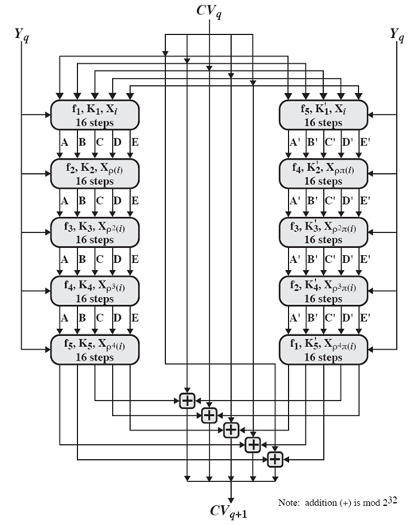
算法步骤
增加填充位，使长度模512余448
填充长度，附加原始消息长度，64比特
初始化5个32位寄存器(A,B,C,D,E)
A=67452301; B=efcdab89;
C=98badcfe; D=10325476;
E=c3d2e1f0
每个分组10轮操作，每轮16步
分为2组，每组5轮操作，使用5个逻辑函数f₁,f₂,f₃,f₄,f₅
计算结果加上输入寄存器值作为新的寄存器值
输出消息摘要为最终寄存器值

Slide 75
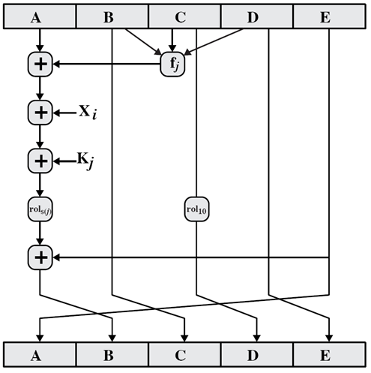

Slide 76
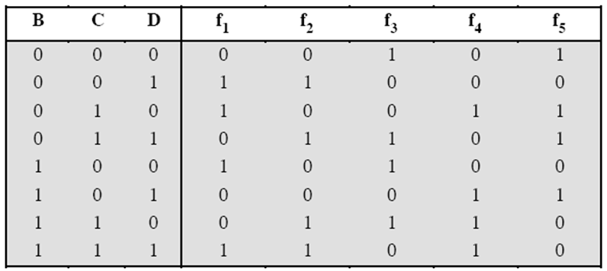
步 | f_{t}(B, C, D)
0 <= j <= 15 | f₁=B⊕C⊕D
16 <= j <= 31 | f₂=(B&C) | ((~B)&D)
32 <= j <= 47 | f₃=(B|(~C))⊕D
48 <= j <= 63 | f₄=(B&D) | (C&(~D))
64 <= j <= 79 | f₅=B⊕(C|(~D))

Slide 77
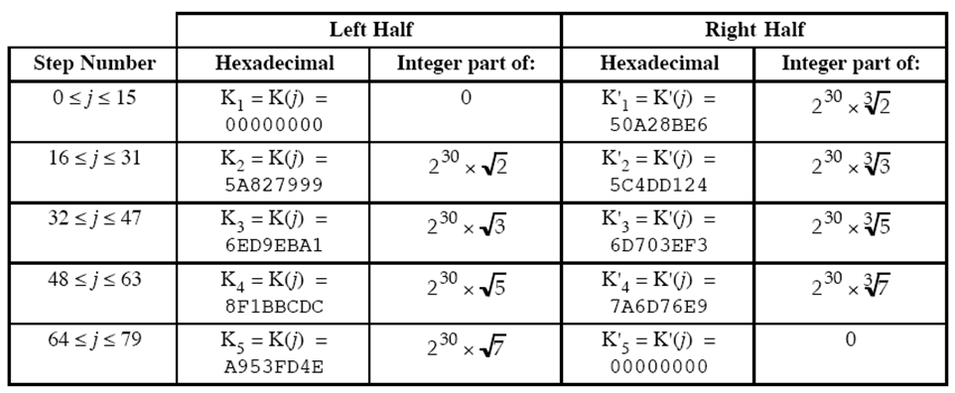

Slide 78
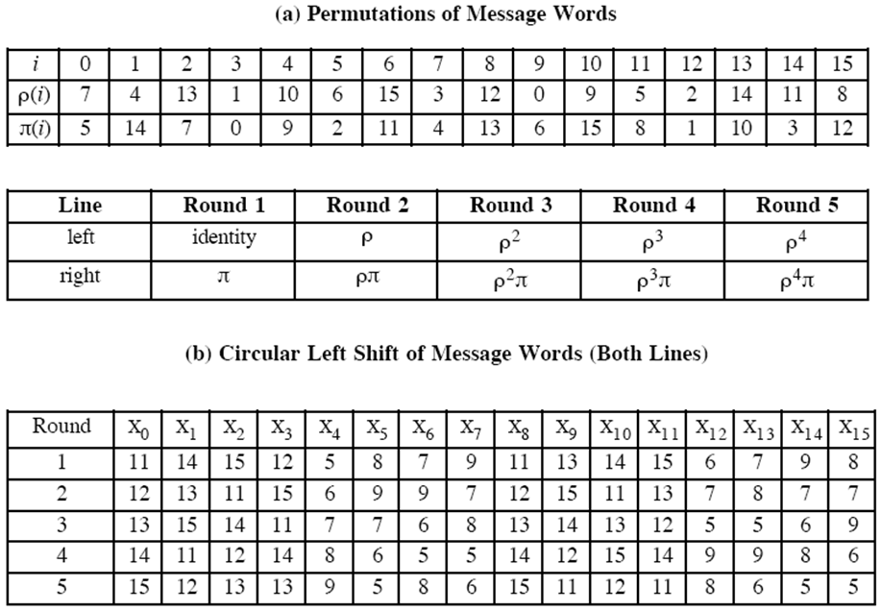

Slide 79
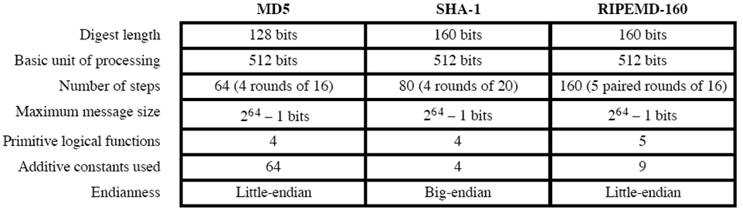
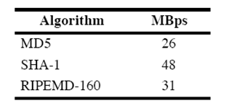
RIPEMD-160 vs. MD5 & SHA-1

Slide 80
四、Whirlpool
2003年提出
得到欧盟支持的“新欧洲签名、完整性和加密计划”认可
使用修改了的AES内部结构作为压缩函数
基于分组密码的散列函数的缺点有：
密码是可逆的，随机性缺失
分组密码常会有其它规则性和弱点
速度慢
长度受限：消息摘要长度为密文分组长度（或其两倍）
AES刺激人们利用强分组密码来设计安全散列函数

Slide 81
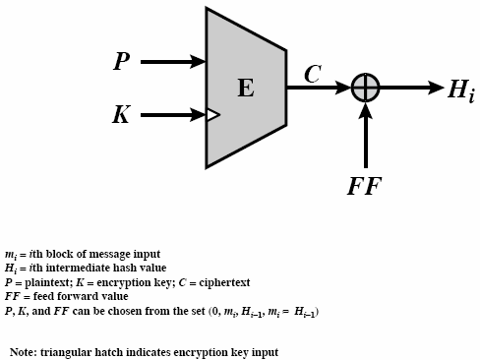
散列函数单循环模型
散列码长度等于密码分组长度

Slide 82
Whirlpool优点：
消息摘要长度为512比特
总体结构可以防止针对“基于分组密码的散列函数”的常见攻击
基于AES结构，适于软硬件实现，效率高
设计目标：
单向性：2^{n}
抗弱碰撞：2^{n}
抗强碰撞：2^{n/2}
抗线性分析和差分分析

Slide 83
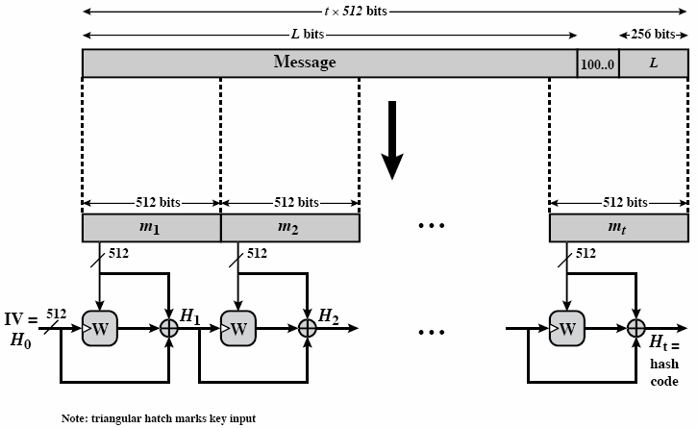
整体结构

Slide 84
Whirlpool分组密码
Whirlpool使用一个专为散列函数设计的分组密码
不能独立用于加密
具有与AES相似的安全性和效率
分组长度512比特
结构与函数与AES类似，但
输入以行优先映射到矩阵
10轮操作
不同的素多项式，GF(2⁸)
S盒子的设计不同

Slide 85
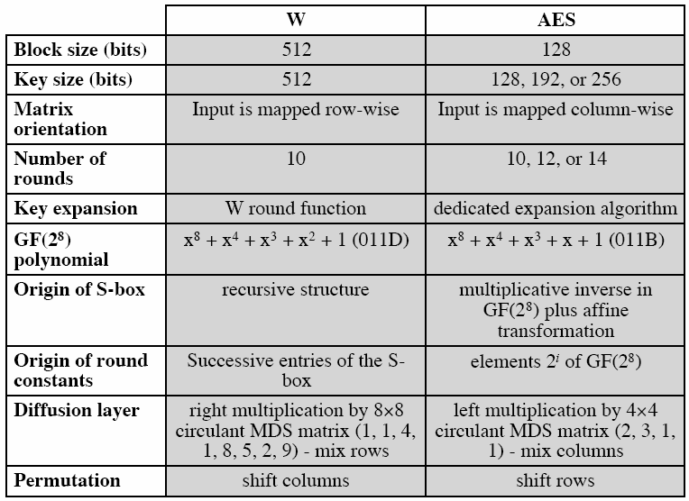

Slide 86
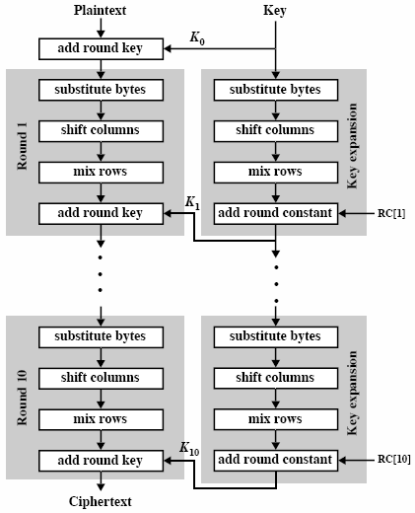
总体结构
第r轮操作可写为：
RF(K_{r})=AK[K_{r}]◦MR◦SC◦SB

Slide 87
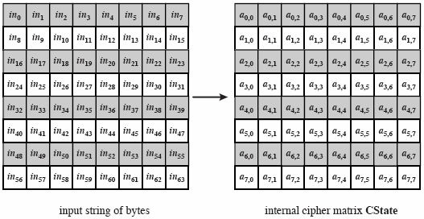
状态矩阵

Slide 88
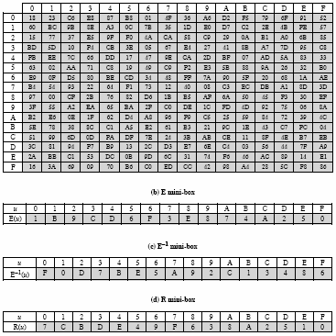
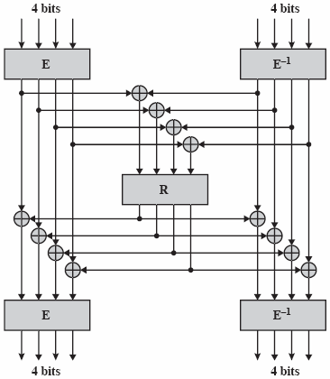
字节代换
与AES算法相同
增加非线性
S盒子构造：

Slide 89
列移位：第i列，向下循环移位i-1个字节
行混淆：[B]=[A][C]
[C]=[01 01 04 01 08 05 02 09
09 01 01 04 01 08 05 02
02 09 01 01 04 01 08 05
05 02 09 01 01 04 01 08
08 05 02 09 01 01 04 01
01 08 05 02 09 01 01 04
04 01 08 05 02 09 01 01
01 04 01 08 05 02 09 01]
运算取模素多项式10011101

Slide 90
密钥扩展
运用轮常数，通过算法本身，将512比特的密钥K扩展为轮密钥序列K₀,K₁,…,K₁₀
第r轮的轮常数是一个矩阵RC[r]，其中只有第一行是非零的（每个元素是S盒的一个值），定义为
RC[r]_{0,j}=S[8(r-1)+j], 0≤j≤7, 1≤r≤10
RC[r]_{i,j}=0, 0≤i≤7, 0≤j≤7, 1≤r≤10

Slide 91
Whirlpool性能与安全性
Whirlpool是个很新的算法，实现方面经验很少
拥有与AES相似的性能和空间特性
便于软硬件实现
占内存少
高效
与SHA-512相比，Whirlpool需要更多硬件资源，但性能更好

Slide 92
五、消息验证码算法
可以用分组密码或带密码的散列函数来设计MAC
更倾向于使用带密码的散列函数
一般而言散列函数执行速度快
散列函数不象分组密码那样受出口限制
AES的广泛使用，使得上述意义消弱
最初的方案：
KeyedHash = Hash(Key|Message)
存在缺陷
最终导致了HMAC的出现
Notes:
Key摆在前面时，其作用就相当于一个初始向量。攻击者可以在后面追加内容而不被发现。

Slide 93
1、HMAC
HMAC的设计目标
不修改现有的散列函数，直接使用它们
可以很容易地更换新的散列函数
保持散列函数的原有性能，不能过分降低其性能
对密钥的使用和处理应较简单
根据嵌入散列函数的强度，进而分析抗密码分析的强度
RFC 2104、FIPS 198

Slide 94
定义HMAC_{K}=Hash[(K⁺⊕opad)||Hash[(K⁺⊕ipad)||M)]]
K⁺ 是K用0填充扩展，使其与分组长度一致
opad, ipad是填充常数。
ipad：00110110重复b/8次，使得K+的一半位发生变化
opad：01011100重复b/8次，使得K+的一半位发生变化
散列压缩函数的计算次数仅比消息分组数多3次
Hash可选MD5, SHA-1, RIPEMD-160, Whirlpool等

Slide 95
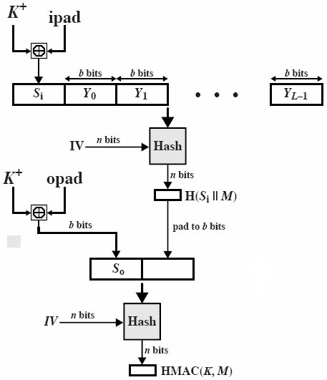
总体结构
Hash、H：散列函数
IV：初始向量
M：消息
Yi：M的第i个分组
L：M中的分组数
b：每分组的比特数
n：散列码长
K：密钥，建议长度≥n
K⁺：用0填充K左侧
ipad：00110110重复b/8次
opad：01011100重复b/8次

Slide 96
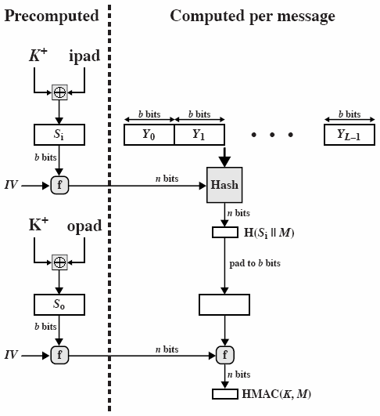
预运算
等价于产生两个密钥相关的初始向量
f即是Hash函数中的散列压缩函数
经过预运算后，实际操作仅多执行一次散列压缩函数

Slide 97
安全性
HMAC的安全性取决于嵌入的散列算法的强度
对HMAC的攻击方式可等价为：
对密钥的穷举攻击
生日攻击
由于密钥的存在，攻击者不易反复地、独自地任选一对明文进行散列运算，只能大量观察用同一密钥产生的MAC来进行攻击
MD5，SHA-1还是可以用在这里的，密钥是要经常更换的
Hash函数的选择应在安全性和速度上做一个折中

Slide 98
2、CMAC
CBC-MAC曾被政府和工业界广泛使用
但安全性有限制：消息长度仅为mn，n是密文分组长度，m是固定常数
例：
消息X（仅包含一个分组），
T=MAC(K,X)，
则有MAC(K,X||X⊕T)=T
为解除限制，提出了基于密文的消息认证码CMAC
在NIST SP800-38B中有此规范
使用一个加密密钥，及两个由加密密钥导出的常数
X
X⊕T
E(K, X)
E(K, X)
T
T
Notes:
中间也可以插入更多个分组，只需保证最后一个分组与T的异或等于X

Slide 99
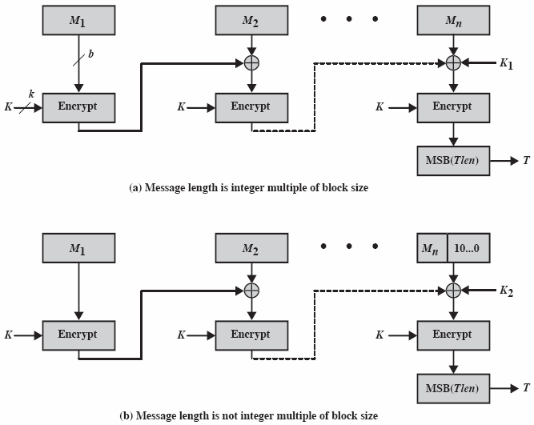
总体结构

Slide 100
密钥的长度：由加密算法确定
常数K₁,K₂的长度：分组长度n
常数K₁,K₂的计算：域GF(2^{n})中的运算
L=E_{K}(0^{n})
K₁=L·x
K₂=L·x²=(L·x)·x
域的素多项式p(x)为：
64位分组：x⁶⁴+x⁴+x³+x+1，即100…011011
128位分组：x¹²⁸+x⁷+x²+x+1，即100…010000111
计算方法：将L左移一位，与p||0异或

Slide 101
第四节 数字签名的实现

Slide 102
数字签名的基本形式
对消息签名的两种方法
对消息整体签名，消息整体经过密码变换得到签名；
对消息摘要签名，附在被签消息之后，或嵌在某一特定位置上作一段签名图样。
两类数字签名
确定性数字签名，明文与签名一一对应
概率性数字签名，同一明文有多个合法签名
数字签名的方法：
直接数字签名
仲裁数字签名
仲裁者的安全性必须高度重视！
Notes:
仲裁者被攻破，或仲裁者与其中某一方合谋，都将破坏公平性

Slide 103
一、直接数字签名
直接数字签名仅涉及通信双方(信源、信宿)
假定信宿知道信源的公开密钥，数字签名通过信源对整个报文，或对报文的摘要用私有密钥加密来实现。
签名与加密的顺序
先签名后加密：
消息内容和签名信息都被保护；仲裁前需解密
先加密后签名：
只保护消息内容；仲裁时只需提供密文
弱点：有效性依赖于信源私有密钥的安全性
可以假称私钥丢失
加时间戳？时间戳也可以是假的

Slide 104
使用对称密码系统的数字签名
Alice和Bob间已共享密钥k
Alice用k对消息进行加密，同时完成保密和签名
密钥是Alice和Bob共享的，Bob可以确认文件来自Alice，即确认签名
缺点：
Alice可以假称密钥丢失，否认签名
签名和加密绑定，能验证签名，就能阅读文件
Bob不能聘请秘书来替他验证签名
不适用于多人系统。
Alice需要与N个人分别共享密钥，并分别加密N次

Slide 105
使用公钥密码系统的数字签名
在公钥密码系统中
私钥：只有签名者本人拥有，并用它加密消息
公钥：开放给所有人。任何人都可以用公钥解密，获得明文，并同时确认消息来自签名人
无需仲裁者存在，每个人都可以自行验证签名
优点
签名是不可伪造的
签名是不可重用的
签名的文件是不可改变的
通过加密算法，签名与密文捆绑在一起

Slide 106
缺点：
计算量大，速度慢
不验证签名就无法获得消息明文，不适用于特殊场合
例如，地震警报是要广播给所有人的，但并不需要所有人都去验证警报的来源，只有少数专门部门才去验证。
需要将加密与签名分开。根据保密程度决定是否加密；验证签名时并不需要了解消息明文。
解决办法：
专门的数字签名算法
用私钥加密较短的消息摘要
利用单向散列函数

Slide 107
二、仲裁数字签名
为解决直接数字签名中私钥安全带来的问题
签名方的签名报文首先送给仲裁者A，仲裁者对报文和签名进行测试以检验出处和内容，然后注上日期和仲裁说明后发给接收方。
仲裁者作用至关重要，通信各方必须对仲裁者适度的信任
可以用对称密码或公钥密码实现
仲裁者可以读取消息，也可以不读取

Slide 108



仲裁签名的例子
Alice的签名由Trent进行验证，Bob不能直接读取
Bob可保存收到的消息，需要时发给Trent来解决争执
双方对Trent应高度信任
Bob相信Trent只有验证签名正确后，才会向Bob发送消息
Alice和Bob都相信Trent不会泄露密钥，不会伪造签名
消息是公开的
可以在第一步中，将M移至加密函数内，保护明文消息
Alice
Trent
Bob
(1)
(2)
(1) M || E(K_{TA}, ID_{A} || H(M))
(2) E(K_{TB}, ID_{A} || M || E(K_{TA}, ID_{A} || H(M)) || T)

Slide 109
仲裁签名的例子
Trent处理的是加密后的数据，不能读取明文消息
如果仲裁者不公正怎么办？
Trent和Alice共同否认一个已签名的消息
Trent和Bob共同伪造发送者的签名
Alice
Trent
Bob
(1)
(2)
(1) ID_{A} || E(K_{AB}, M) || E(K_{TA}, ID_{A} || H(E(K_{AB}, M)))
(2) E(K_{TB}, ID_{A} || E(K_{AB}, M) || T) || E(K_{TA}, ID_{A} || H(E(K_{AB}, M))) || T)

Slide 110
仲裁签名的例子
通信前各方不共享任何信息，避免联合欺诈
时间戳由Trent添加并签名，其他人不能伪造
消息是保密的
Alice
Trent
Bob
(1)
(2)
(1) ID_{A} || E(PR_{A}, ID_{A} || E(PU_{B}, E(PR_{A}, M)))
(2) E(PR_{T}, ID_{A} || E(PU_{B}, E(PR_{A}, M)) || T)

Slide 111
三、时间标记与抗抵赖
私钥签名本身不能抗抵赖
签名者可以声称私钥在较早时期丢失
签名时，对消息摘要和时间戳共同进行签名
需要专门机构记录并发布公钥有效情况
但时间戳不能由签名者加入。为什么？
窃取私钥的人，在签名时，可以附上一个较早的时间。而抵赖者可以声称发生了这样的事。
数字时间标记协议应有如下性质
数据本身（无论何种介质）必须有时间标记
改变文件的任何1个位都会引起文件的明显变化
只能用当前日期和时间来标记文件

Slide 112
仲裁提供时间标记
由仲裁者Trent提供可信的时间标记服务
存在的问题：
文件M没有保密性，Trent的数据库的保密性也有潜在危险
Trent的数据库是巨大的，所需的网络带宽也是巨大的
依赖于Trent的可信性和安全性
Alice
Trent
(1) M
(2) M || T
(2) 保留副本

Slide 113
改进的仲裁提供时间标记
利用散列函数和数字签名
散列函数的使用保证了文件M的保密性
Trent不再保存文件副本，无需维护数据库
散列值很短，对Trent带宽的要求低
Trent的可信性和安全性仍存在问题
Trent可以和Alice合谋
Trent可以和其他人合谋欺骗Alice么？
Alice
Trent
(1) H(M)
(2) E(PR_{T}, H(M) || T)
Notes:
不可以，Alice可以用Trent的公钥解开签名查看时间的正确性

Slide 114
链接协议
将当前时间标记同过去产生的时间标记链接起来
若有人对Alice的时间标记提问，则Alice可以和ID_{n-1}和ID_{n+1}联系出具证据
若要Alice和Trent欲合谋，只能在Alice的文件前后创建一个虚拟的文件链，该链长度足以回答任何人对时间标记链的提问
Alice
(1) H_{n}=H(M)
Trent
(2) E(PR_{T}, n||ID_{A}||H_{n} ||T_{n}||ID_{n-1}||H_{n-1}||T_{n-1}||L_{n})
(3) ID_{n+1}
L_{n}=H(ID_{n-1}, H_{n-1},T_{n-1}, L_{n-1})

Slide 115
分布式协议
若Alice无法找到ID_{n-1}或ID_{n+1}，则链接协议无法进行
可以将前后10个人的标记都嵌入Alice的标记中，但显然代价增加很多
分布式协议：
Alice使用H_{n}作为输入，用密码学意义上安全的伪随机序列发生器产生一串随机数，视为k个人的标记ID₁,ID₂,ID₃,…, ID_{k}
Alice将H_{n}发送给这k个人
每个人都将时间附在H_{n}之后，签名并送回给Alice
Alice收集所有签名作为时间标记
密码学意义上安全的伪随机序列发生器可以保证Alice无法预测到她将选择哪些人进行签名

Slide 116
四、多重签名
有时需要多方共同对一个文件进行签名，验证者可以选择验证其中一部分或全部
各方分别进行签名，然后将所有的签名一起发布
签名长度是单个签名的N倍
签名各方顺序地、在前人的基础上进行签名操作。
若将加密就作为签名的话，长度不变；若签名是附加的一段数据，则长度也是单个签名的N倍
可以实现分级别的管理
需要专门的算法才能保证验证者可以任意验证签名

Slide 117
五、加密与签名的顺序
先签名后加密
可以确保签名不被替换
不解密就不能验证签名
先加密后签名
签名者未必知道签的是什么——骗取签名、非法解密
密文的签名可能被替换
可以对密文进行签名验证
对明文签名，再加密，再对密文签名
对签名和加密使用两组密钥，可以避免很多威胁，但也使得管理更加复杂
某些算法对顺序有数学上的特殊要求

Slide 118
六、利用签名过程的攻击
设想一个自动回复收据的系统
Alice→Bob: E(PU_{B},D(PR_{A},M))
Bob: M= E(PU_{A},D(PR_{B}, E(PU_{B},E(PR_{A},M)) ))
Bob→Alice: E(PU_{A},D(PR_{B},M)) 发送收据
Alice: M= E(PU_{B},D(PR_{A}, E(PU_{A},D(PR_{B},M)) )) 确认
Eve窃取消息——进行重放攻击：
Eve→Bob: E(PU_{B},D(PR_{A},M))。Bob将用Eve的公钥验证签名，得到乱码M'=E(PU_{E},D(PR_{A},M))。此时如自动回复，则会根据Eve的公钥进行加密Bob→Eve: E(PU_{E},D(PR_{B},M'))。Eve将得到M'，并进而算出M。
也可以将Bob的收据在某个时刻发给Alice，并期待Alice的回复
Eve可以窃取Bob的签名

Slide 119
解决办法：
不要随意回复乱码，明码也要看明白再回复
永远不回复原文，而只回复原文的摘要值(hash)
在消息中嵌入发送者ID，而非由地址默认
Alice → E(PU_{B}, ID_{A} || D(PR_{A},M))
在消息中嵌入ID是一个好习惯，即使这个ID可以从其他地方推测得到。需要时甚至考虑将发送者和接收者ID都嵌入。
嵌入时间戳（或随机数+数据库）也是个解决办法，但如何确定消息有效时限并不总是那么容易

Slide 120
七、应用实例
对禁止核试验条约的监控
美国和前苏联互相允许将地震测试仪放入对方的领土内，对核试验行监控
东道国需要确认测试仪发送的只是必要的监测数据
监督国需要确认监测数据没有被篡改
将监测数据签名后发送
东道国只能读取，但不能篡改

Slide 121
第五节 数字签名协议

Slide 122
一、基于RSA方法的数字签名
给定n=pq，p和q是大素数，ed mod φ(n)=1，公开密钥为(n,e)，秘密密钥为(p,q,d)
加密：c=m^{e} mod n
解密：m=c^{d} mod n =m^{ed} mod n =m
签名：s=m^{d} mod n
验证：m=s^{e} mod n =m^{ed} mod n =m

Slide 123
例：n=55=11×5，Φ(n)=40，选d=11，则e=11，m=3
签名：s = 3¹¹ mod 55 =47
验证：m = s¹¹ mod 55 = 47¹¹ mod 55 = 3
例：n=65=13×5，Φ(n)=48，选d=5，则e=29，m=3
签名：s = 3⁵ mod 65 = 48
验证：m = 48²⁹ mod 65 = 3

Slide 124
同时实现报文的保密和认证
设用户A:n_{A},e_{A},d_{A}；B:n_{B},e_{B},d_{B}；A→B：m
c=E(PU_{B},D(PR_{A},m)) =(m^{dA} mod n_{A})^{eB} mod n_{B}
m=E(PU_{A},D(PR_{B},c)) =(c^{dB} mod n_{B})^{eA} mod n_{A} =m
或
c=D(PR_{A},E(PU_{B},m)) =(m^{eB} mod n_{B})^{dA} mod n_{A}
m=D(PR_{B},E(PU_{A},C)) =(C^{eA} mod n_{A})^{dB} mod n_{B} =m

Slide 125
特别注意：
若n_{A}<n_{B}，则必须
A：c = E(PU_{B}, D(PR_{A},m))
B：m = E(PU_{A}, D(PR_{B},c))
若n_{B}<n_{A}，则必须
A：c = D(PR_{A}, E(PU_{B},m))
B：m = D(PR_{B}, E(PU_{A},c))

Slide 126
例：用户Alice(n_{A}, e_{A})=(15, 3)，Bob(n_{B}, e_{B})=(35, 5)， A发送m=11给B，要求既保密又认证地传送。
d_{A}=3, d_{B}=5
n_{A}<n_{B}，因此先签名，后加密；先解密，后验证
C=(11³ mod 15)⁵ mod 35=16
m=(16⁵ mod 35)³ mod 15=11
若先加密，后签名
C=(11⁵ mod 35)³ mod 15=16³ mod 15=1
m=(1³ mod 15)⁵ mod 35=1 出错

Slide 127
二、基于ElGamal方法的数字签名
共享大素数p,本原元α; 私钥x,公钥Y=α^{x} mod p
加密： 0≤m≤ p-1，随机选取k，1<k<p-1
(c₁,c₂), c₁=α^{k} mod p, c₂=mY_{B}^{k} mod p
解密： K=c₁^{xB} mod p, m=c₂K⁻¹ mod p
签名：随机选取k，1<k<p-1，且GCD(k,p-1)=1
(r,s), r=α^{k} mod p,
s满足：m = (x_{A}r + ks) mod p-1
验证：检验α^{m} mod p = Y_{A}^{r}r^{s} mod p是否成立
α^{m} mod p = α^{(xAr + ks)} mod p = Y_{A}^{r}r^{s}
Notes:
s=0会泄露私钥

Slide 128
例：p=17,α=3, x_{A}=2, x_{B}=5, m=11, k=5, 签名并验证
签名：r = α^{k} mod p = 3⁵ mod 17 = 5,
11 = (2×5 + 5s) mod 16 = (10 + 5s) mod 16
5s mod 16 = 1, s = 13.
所以，签名为(5, 13)。
验证：α^{m} mod p = 3¹¹ mod 17 = 16×9×3 mod 17 = 7
Y_{A}^{r}r^{s} mod p = (3²)⁵×5¹³ mod 17 = 7
验证通过

Slide 129
三、基于ECC的数字签名
共享GF(p)上的椭圆曲线E(a,b)，基点G及其阶n；私钥d；公钥Q=dG
签名：
任选k, 1<k<n
计算kG=(x₁,y₁), r=x₁，若r=0则返回第一步重选k
计算k⁻¹ mod n
计算s=k⁻¹(m+dr) mod n
若s=0，则返回第一步重选k
则m的签名为(r,s)

Slide 130
验证：
检查是否0<r,s<n
计算w=s⁻¹ mod n
计算t₁=mw mod n, t₂=rw mod n
计算t₁G+t₂Q=(x₀,y₀), v=x₀ mod n
若v=r，则签名被认可
证明：
t₁G+t₂Q =mwG+rwQ =w(mG+rQ) =s⁻¹(mG+drG) =s⁻¹(m+dr)G =[k⁻¹(m+dr)]⁻¹(m+dr)G =kG
因此x坐标相等

Slide 131
四、数字签名标准DSS
美国国家标准与技术协会(NIST)发布的FIPS 186，被称为数字签名标准(DSS)
1991年提出，1993年、1996年两次修改，2000年发布FIPS 186-2，2007年发布FIPS 186-3
DSS指标准, DSA指算法
使用了安全散列算法SHA
是ElGamal方案和Schnorr方案的改进
典型签名长度320 bits，安全强度512-1024 bits
安全性依靠离散对数求解难题

Slide 132
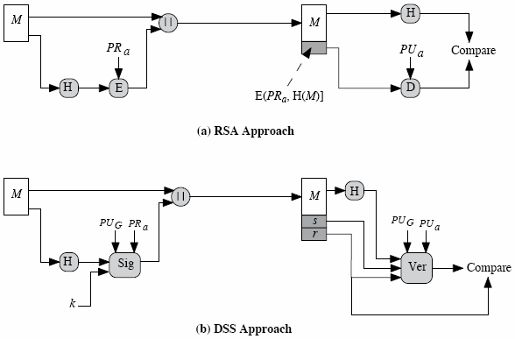
DSS签名与RSA签名的比较
PU_{G}为一组用户共有的参数，称为全局公钥
k是随机数，对每次签名是唯一的

Slide 133
DSA密钥产生
全局公开密钥 (p,q,g):
选择N比特的素数q（典型值N=160）
选择大素数 2^{L-1} ≤ p ≤ 2^{L}
其中L在512到1024之间，是64的倍数
q是p-1的素因子
选择g = h^{(p-1)/q}
其中1<h<p-1， h^{(p-1)/q} (mod p) ≠ 1
即g是q模p的阶
用户密钥
选择私钥x<q
计算公钥y = g^{x} (mod p)

Slide 134
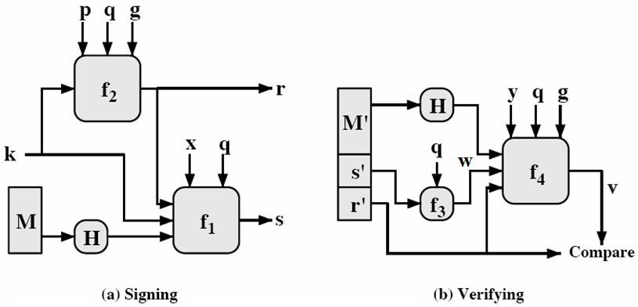
DSA签名及验证
r=f₂(k,p,q,g) =(g^{k} mod p) mod q
s=f₁(H(M),k,x,r,q) =k⁻¹(H(M)+xr) mod q
w=f₃(s',q) =(s')⁻¹ mod q
v=f₄(y,q,g,h(M'),w,r') =((g^{(H(M')w)mod q}y^{r'w mod q}) mod p) mod q

Slide 135
r=f₂(k,p,q,g)=(g^{k} mod p) mod q
s=f₁(H(M),k,x,r,q)=k⁻¹(H(M)+xr) mod q
w=f₃(s',q)=(s')⁻¹ mod q
v=f₄(y,q,g,h(M'),w,r')=((g^{(H(M')w)mod q} y^{r'w mod q}) mod p) mod q
证明：s'=s, M'=M, r'=r
w=(s)⁻¹ mod q=(k⁻¹(H(M)+xr))⁻¹ mod q
∴wk⁻¹(H(M)+xr)=1 mod q
w(H(M)+xr)=k mod q
∴v=((g^{(H(M)w)mod q} y^{rw mod q}) mod p) mod q
=((g^{(H(M)w)mod q} g^{xrw mod q}) mod p) mod q
=((g^{(H(M)+xr)w mod q}) mod p) mod q
=(g^{k} mod p) mod q
=r

Slide 136
如果s=0，则必须重新选择k进行计算
s=k⁻¹(H(M)+xr)=0 mod q
x=-H(M)/r，会泄露私钥
如果k泄露，则私钥必须重选
s=k⁻¹(H(M)+xr) mod q
x=(sk-H(M))/r

Slide 137
第六节 身份认证

Slide 138
身份认证的实现方法：
口令（弱认证）
挑战－响应身份认证（强认证）
零知识的身份认证

Slide 139
一、口令(弱认证)
口令：用户和系统共享的秘密
传统的口令方案因而归类为单向认证
必须防护的威胁包括：
口令重放、口令泄漏（系统外）和搭线窃听（系统内）
口令蛮力搜索
口令猜测
字典攻击

Slide 140
固定口令方案
存储的口令文件：明文存储，读写保护
加密的口令文件：存储口令的单向函数值
口令规则：口令的长度、字符集等等
口令时效
放慢口令映射：迭代运算，不影响正常使用下增加试探口令的攻击时间
口令加盐：降低字典攻击的效率，防止口令重复
口令的散列值和盐值均记录在文件中
通行短语

Slide 141
带盐的口令加密存储方案
口令表
… | … | …
A | 盐值 | h(口令_{A})
… | … | …
口令_{A}
用户A
Y
h()
=
接收
N
拒绝
基于口令的密码PBE：将h(口令)视为密钥加密密钥（KEK），用于加密会话密钥，将密文存储在表中，丢弃h(口令) 。解密时重建h(口令)，解密获得会话密钥。

Slide 142
PIN和通行密钥
个人识别码PIN
属于固定口令
通常很短（例如4～8位十进制数）
为防止穷举，一般辅助以程序限制。例如只准连续三次错误
两阶段认证和通行密钥
用户很难记住好的密钥。为此，有两种方案：
方案一：用PIN向标记验证用户，而标记包含向系统认证的其他独立信息
方案二：使用单向杂凑函数将口令映射为密码意义上的密钥，即通行密钥
注意：此时口令应当足够复杂，以挫败口令穷举攻击

Slide 143
一次口令
每个口令只用一次，以防止重放攻击
一次口令的共享列表
共享口令序列或口令集
顺序更新一次口令
只共享一个口令，每次通信更新口令
基于单向函数的一次口令序列
Lamport一次口令方案：w_{i}=H(w_{i-1})=H^{i-1}(w₁)

Slide 144
二、挑战－响应身份认证(强认证)
主要思想：声称者通过向验证者展示与该实体相关联的秘密知识来“证明”他的身份，但在协议中并没有展示秘密本身
通过对时变挑战做出响应来完成
时变参数：临时交互号nonce
随机数：提供唯一性、及时性，不可预测性；生成麻烦
序列号（或版本号或计数值）：提供唯一性；需要记忆
时间戳：提供唯一性、及时性，及实现有时间限制的访问特权以及检测强迫延时；时间需要“松散的同步”

Slide 145
基于对称密码的挑战－响应
单向认证：
A→B: E(K,t_{A})
或
A←B: r_{B}
A→B: E(K,r_{B})
相互认证：
A←B: r_{B}
A→B: E(K,r_{A}||r_{B})
A←B: E(K,r_{A})

Slide 146
基于公钥密码的挑战－响应
单向认证
B→A: H(r), E(PU_{B},r) H是散列函数
A→B: r
相互认证
A→B: E(PU_{B},r_{A})
A←B: E(PU_{A},r_{A}||r_{B})
A→B: E(PU_{B},r_{B})

Slide 147
基于数字签名的挑战－响应
单向认证
A→B: C_{A},t_{A},S_{A}(t_{A}) C_{A}是公钥证书，S_{A}是数字签名
或
B→A: r_{B}
A→B: C_{A},r_{A},S_{A}(r_{A}||r_{B}) r_{A}是为防止选择明文攻击
相互认证
A←B: r_{B}
A→B: C_{A}, r_{A}, S_{A}(r_{A}||r_{B})
A←B: C_{B}, r_{A}, S_{A}(r_{B}||r_{A})

Slide 148
手持通行码生成器
手持设备，象个计算器
生成器中存储有密钥
使用过程：
系统给用户一个挑战
用户将挑战输入生成器
生成器根据密钥和挑战计算通行码，并显示
用户将通行码输入系统
系统根据存储的用户密码也计算一个通行码
两个通行码若一致，则系统放行用户
必须给存储在系统中的用户密码提供保密性

Slide 149
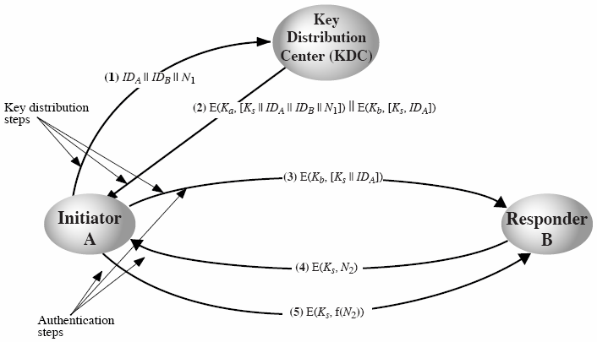
可信中继参与的挑战－响应
1、相互认证
(1) 基于对称加密
Needham-Schroeder协议：
A→KDC: ID_{A} || ID_{B} || N₁
KDC→A: E[K_{a}, K_{s} || ID_{B} || N₁ || E[K_{b}, K_{s} || ID_{A}]]
A→B: E(K_{b}, K_{s} || ID_{A})
B→A: E(K_{s}, N₂)
A→B: E(K_{s}, f(N₂))
假定攻击者已知一个旧会 话密钥，它可以从第③步 开始假冒A并重放
Denning方法，Neuman方法

Slide 150
Denning方法
A→KDC: ID_{A} || ID_{B}
KDC→A: E[K_{a}, K_{s} || ID_{B} ||T|| E[K_{b}, K_{s}||ID_{A}||T]]
A→B: E[K_{b}, K_{s} ||ID_{A} ||T]
B→A: E[K_{s}, N₁]
A→B: E[K_{s}, f(N₁)]
A和B通过下式来验证及时性：
|Clock – T| < Δt₁ + Δt₂
Δt₁：KDC与本地的时钟差
Δt₂：网络延时
问题：过于依赖时钟同步

Slide 151
Neuman方法
A→B: ID_{A}||N_{A}
B→KDC: ID_{B}||N_{B}||E[K_{b},ID_{A}||N_{A}||T_{b}]
KDC→A: E[K_{a},ID_{B}||N_{A}||K_{s}||T_{b}]||E[K_{b},ID_{A}||K_{s}||T_{b}]||N_{B}
A→B: E[K_{b},ID_{A}||K_{s}||T_{b}]||E[K_{s},N_{B}]
在K_{s}有效时限内，A与B建立新的会话：
A→B: E[K_{b},ID_{A}||K_{s}||T_{b}]||N'_{a}
B→A: N'_{b}||E[K_{s},N'_{a}]
A→B: E[K_{s},N'_{b}]

Slide 152
(2) 基于公钥密码
使用认证服务器来提供可信的公钥
Denning方法
A→AS: ID_{A} || ID_{B}
AS→A: E(PR_{as},ID_{A}||PU_{a}||T) || E(PR_{as},ID_{B}||PU_{b}||T)
A→B: E(PR_{as},ID_{A}‖PU_{a}||T) || E(PR_{as},ID_{B}||PU_{b}||T) ||
E(PU_{b},E(PR_{a},K_{s}||T))
会话密钥由A选择，与AS无关
使用时间戳来防止重放攻击
需要时钟同步

Slide 153
Woo-Lam方法
A→AS: ID_{A}||ID_{B}
AS→A: E(PR_{as},ID_{B}||PU_{b})
A→B: E(PU_{b},N_{a}||ID_{A})
B→AS: ID_{A}||ID_{B}||E(PU_{as},N_{a})
AS→B: E(PR_{as},ID_{A}||PU_{a})||E(PU_{b},E(PR_{as},N_{a}||K_{s}||ID_{B}))
B→A: E(PU_{a},E(PR_{as},N_{a}||K_{s}||ID_{B})||N_{b})
A→B: E(K_{s},N_{b})
修改：抗第5步时可能的交织攻击
AS→B: E(PR_{as},ID_{A}||PU_{a})||E(PU_{b},E(PR_{as},N_{a}||K_{s}||ID_{A}||ID_{B}))
B→A: E(PU_{a},E(PR_{as},N_{a}||K_{s}||ID_{A}||ID_{B})||N_{b})
ID_{A}的添加将N_{a}与ID_{A}绑定在一起，说明N_{a}是ID_{A}的

Slide 154
2、单向认证
基于对称密码
A→KDC: ID_{A}||ID_{B}||N₁
KDC→A: E[K_{a}, K_{s}||ID_{B}||N₁ || E[K_{b}, K_{s}||ID_{A}]]
A→B: E[K_{b}, K_{s}||ID_{A}] || E[K_{s},M]
不能防止重放攻击
基于公钥密码
若关心保密性：A→B: E(PU_{b},K_{s}) || E[K_{s},M]
若关心真实性：A→B: M||E(PR_{a},H(M))，或附加证书
M||E(PR_{a},H(M))||E(PR_{as},T||ID_{A}||PU_{a})
为避免他人替换签名：A→B: E(PU_{b},M||E(PR_{a},H(M)))

Slide 155
四、零知识的身份认证
零知识（ZK）协议：声称者在不泄漏他所掌握的秘密的情况下，向验证者证明他是否拥有该秘密
即证明一个断言的真实性。除了它的真实性之外，不泄漏任何关于断言本身的信息
与公钥技术相比，
不降低安全性
许多ZK避免加密，提供政治上的优点（不受出口限制）
计算开销通常更高
同样依赖于未经证明的难题
往往是近似的，而非真正的零知识在实际中应用
因为效率的参数选择或其他技术因素

Slide 156
零知识证明≠挑战响应认证
Alice可以用PR_{A}解密Bob用PU_{A}加密的随机数N来证明自己
这是挑战响应认证，但不是零知识证明
PU_{A}(N)和N之间，蕴含了关于私钥PR_{A}的信息，虽然利用这个信息恢复PR_{A}在数学上是个难题，但信息仍是泄露了
例：“芝麻开门”的咒语——零知识证明
洞穴中的摄影机：无法区分真假记录 ，不能向第三方证明
A
B
C
D

Slide 157
Hamiltonian cycle
通过图中每个顶点一次的回路，称为汉密尔顿回路。
Alice欲向Bob证明，她知道图G的一个汉密尔顿回路
Alice制作图G的同构图H（G和H仅仅是顶点的名字不同）
Alice向Bob出示H的承诺H'
承诺，不出示H的情况下声称是H，并能在必要时证明它
Bob要求Alice：
并证明H与G同构
或者，出示H的一条汉密尔顿回路
Alice：
揭示H（由H'恢复H），并证明H与G同构
揭示H’中汉密尔顿回路所在的边
以上过程反复执行n次

Slide 158
原图
承诺的同构图
揭示的同构图
揭示的回路

Slide 159
Fiat-Shamir身份认证协议(基本版本)
Alice向Bob证明拥有知识s
一次设置
可信中心T选择素数p和q，公布n=pq
每个A选择与n互素的秘密s，计算v=s² mod n，将v向T注册为自己的公钥
有限域的二次方根运算是个数学难题
协议执行t轮
A选择随机数r，发送x=r² mod n给B（证据）
B随机选择比特e=0或1，发送e给A（挑战）
A计算y=r (e=0)，或y=rs mod n (e=1)，发送y给B（响应）
若y=0，B拒绝证明；否则，验证y²=xv^{e} mod n接受证明

Slide 160
解释：
挑战e=1是验证他关于s的知识，挑战e=0是防止欺骗
若假冒A的敌手任选r，取x=r² mod n来试图进行欺骗，则它能“正确”地回答挑战e=0 (y=r)；但不能回答挑战 e=1
若假冒A的敌手任选r，设x=r²/v mod n来试图进行欺骗，则它能“正确”地回答挑战e=1 (y=r)；但不能回答挑战e=0
知道s的声称者A可以回答每个问题，其他人至多只能回答两个问题中的一个
执行1次协议被欺骗的概率为1/2
执行t次协议被欺骗的概率为2^{-t}

Slide 161
A泄漏的秘密信息：
回答e=0时，A响应了x=r², y=r，没有泄露s的信息
回答e=1时，A响应了x=r², y=rs，也没有提供s的任何信息
但该协议还是泄露了1比特信息：当协议执行t次后，B接收A的证明，则提供了v的确是模n的二次剩余的证据

Slide 162
非交互式零知识证明
协议：
Alice用n个随机数产生难题的n个同构新问题，并公开
Alice将所有n个问题作为一个单向散列函数的输入，并保存单向散列函数输出的前n位
若第i位为0，则证明第i个问题与原难题同构
若第i位为1，则公布第i个问题的解法
任何感兴趣的人可以自行验证散列值和第2步的结果
特点：用单向散列函数的不可预测性代替交互协议中的随机提问
n至少128以上，保证Alice不能尝试获得特定提问

Slide 163
五、对身份认证协议的攻击
假冒攻击
重放攻击
应对策略
用挑战－响应技术
用nonce
在响应中嵌入目标身份
反射攻击：
从正在执行的协议将信息发送回该协议的发起者
应对策略
在挑战－响应中嵌入目标实体的标识符；
用每个不同形式的消息构造协议（避免消息的对称性）
单向密钥的使用

Slide 164
强迫延时攻击：
截取消息，并延迟一段时间后重新将消息放入协议，使协议继续
应对策略
随机数与短响应超时结合使用
时戳加上适当的附加技术
选择文本攻击：
有策略地选择挑战以尝试提取声称者的长期密钥信息
应对策略
用零知识技术
在每个挑战－响应中嵌入自选择随机数

Slide 165





交织攻击：
从一个或多个以前的或同时正在执行的协议得来的信息进行有选择的组合，从而假冒或进行其他欺骗
例：
国际象棋大师问题
黑手党骗局
应对策略
从协议运行链接所有消息（如使用链接的临时值）
法拉第罩——阻止通信和走动
精确时钟——限制响应时间
房间A
房间B
收款1元
付款1万元

Slide 166
身份真实性的维持
身份认证后，敌手立即“切进”通信线路
应对措施有：
周期性地进行重认证
将身份认证过程连接到正在进行的完整性服务
身份认证应与密钥建立机制整合

Slide 167
第七节 认证应用实例

Slide 168
一、认证加密
同时考虑认证与加密两种安全机制
先Hash再加密(H→E)
E(K, M||H(M))
先认证再加密(A→E)
E(K₂, M||MAC(K₁,M))
先加密再认证(E→A)
MAC(K₁,E(K₂,M))
独立加密和认证(E+A)
E(K₂,M) || MAC(K₁,M)
存在安全缺陷，不恰当的使用会导致安全漏洞
例如WEP协议使用H→E方案，密钥固定且初始向量仅为24位

Slide 169
分组密码链-消息认证码模式CCM
NIST SP 800-38C，E+A方案的改进
用于IEEE 802.11 WiFi无线局域网安全
临时量N
认证数据A
明文P
Ctr₀
Ctr₁, Ctr₂, …, Ctr_{m}
格式函数
K
AES
K
CTR-AES
B₀
B₁
B₂
• • •
B_{r}
MSB(Tlen)
K
明文P
CMAC
MSB(Tlen)
Tag
密文C₂
密文C₁
认证部分
加密部分

Slide 170
Galois/计数器模式GCM
NIST SP 800-38D
E→A方案的改进
并行化设计，高吞吐率，适于高速网络
认证部分主要计算是GF(2¹²⁸)上的乘法，便于硬件实现

Slide 171
二、密钥封装
NIST SP 800-38F
新的分组密码工作模式：密钥封装模式
用途：通过事先共享的对称密钥（密钥加密密钥KEK）交换新的对称密钥，并认证完整性
鲁棒的加密模式，输出的每一位都无规律地受到输入每一位的值的影响
使用AES或3DES作为底层加密算法

Slide 172
明文密钥数据以64位进行分组
初始化A=ICV=A6A6A6A6A6A6A6A6; R()=明文密钥数据分组
执行6n个阶段，t=1,2,…,6n
密文C={A,R(1),R(2),…,R(n)}
若解密得到的A≠ICV，认证失败，拒绝新密钥
||
K
加密
t
MSB₆₄
LSB₆₄
A
R(1)
R(2)
…
R(n)

Slide 173
三、基于认证算法的PRNG
基于Hash函数的PRNG
data=V种子
repeat
W_{i}=H(data)
data=(data+1)mod 2^{len}
基于MAC的PRNG
SP 800-90：W_{i}=MAC(K,W_{i-1})
IEEE 802.11i：W_{i}=MAC(K,V||i)
TLS/WTLS：A(i)=MAC(K,A(i-1)); W_{i}=MAC(K,A(i)||V)

Slide 174







四、物联网上访问控制的例子
Alice
Bob
Carol
在每个设备上存储合法用户的密钥是不安全的
在每个设备上存储合法用户的密钥的摘要，可行，但对设备的计算能力要求较高
用户存储所有可访问设备的密钥是繁琐的

Slide 175


利用散列函数的方案
设备上仅存储自己的访问密钥
合法用户利用智能设备（例如手机），与自己的密钥，计算得到设备的访问密钥
用户密钥
Hash₂₅₆
Bob
Carol
a+bX_{bob}=Y
a+bX_{carol}=Y
X
Chop₁₂₈
(a+bX)
计算a,b，绑定在设备上
设备密钥Y

Slide 176
五、Kerberos
开放的分布式网络中
服务器可以提供服务，并鉴别服务请求的种类
工作站无法判断终端用户及其所请求的服务是否合法
存在威胁：非授权用户可能获得未授权服务或数据
伪装身份操作工作站
改变工作站网络地址，从该机发起伪造的请求
监听或重放攻击，以获得或破坏服务

Slide 177
服务与数据的保护
单机无网络：
登录认证
集中式分时系统：
分时操作系统
通过登录过程来认证用户
终端向主机认证
基于用户身份的操作控制

Slide 178
分布式体系：
方案一：客户端认证用户身份，服务器提供基于用户标识的安全策略
小型、封闭网络
方案二：客户端向服务器提供身份认证，相信客户端提供的用户身份
小型、封闭网络
方案三：用户和服务器互相提供身份认证
互联网络，Kerberos支持

Slide 179
Kerberos
最早且被最广泛使用的可信第三方密钥分配系统之一
作为MIT的Athena计划的认证服务而开发
在开放的分布式环境下，Kerberos提供集中式基于对称密码的第三方认证服务
允许用户访问分布式网络服务
无需信任所有工作站
所有结点信任一个集中式授权服务器

Slide 180
1988年Kerberos第一份报告中提出的需求分析：
安全性：
高可靠性：使用分布式服务器结构，可以备份其它系统
透明性：用户只需输入口令
可伸缩性：支持大量客户端，需要模块化、分布式的体系结构
目前常用的有两个版本：4 & 5

Slide 181
Kerberos版本4
Kerberos的使用模式
主体是Client/Server
服务器：包括提供识别服务的Kerberos服务器和提供应用的各类服务器
客户机：用户
用户和服务器首先都到Kerberos服务器注册，与Kerberos服务器实现秘密共享，识别过程中Kerberos服务器为通信双方建立一个通信密钥。
方法：使用集中式的认证服务器
(Authentication Server, AS),为用户和应用服务器提供识别服务。AS与用户共享口令，与其他服务器共享密钥，在注册时以特别安全的方式分配给各方。

Slide 182
一个简单的认证会话
各应用服务器在每次客户与的服务器交互中都进行认证？
例如：
C向AS发出使用V的请求
AS将C的认证信息发给V
AS将V的认证信息发给C
C与V相互认证
缺点：
AS很忙
AS
C
V

Slide 183
AS统一存储用户口令、权限，发放票据
缺点：
用户口令P_{C}明文传送：不安全
为换得不同的通行票，用户口令要反复使用：很不安全
Ticket只能用一次，否则易遭重播攻击：很麻烦，用户需要经常的输入口令
AS
ID_{C}：用户C的ID
ID_{V}：服务器V的ID
AD_{C}：用户C的网络地址
K_{V}：服务器V与AS共享的密钥
P_{C}：用户C的口令
(1)ID_{C}||P_{C}||ID_{V}
(2)Ticket
C
V
(3)ID_{C} || Ticket
Ticket = E[K_{V},ID_{C} || AD_{C} || ID_{V}]

Slide 184
一个更安全的认证会话
引入票据授权服务器TGS(Ticket-Granting Server)
AS中存储与用户和与TGS共享的密钥，负责识别用户身份，发放TGT(Ticket-Granting Ticket票据授权票据)，用户据此获得TGS的服务
TGS中存储与其它服务器共享的密钥，产生SGT(Service-Granting Ticket服务授权票据)，用户据此获得其他服务器的服务。

Slide 185





用户一次登录，获取TGT
AS
DB
C→AS: ID_{C} || ID_{tgs}
AS→C: E(K_{C}, Ticket_{tgs})
C→TGS: ID_{C} || Ticket_{tgs}||ID_{V}
TGS→C: Ticket_{V}
C→V: ID_{C} || Ticket_{V}
TGT：Ticket_{tgs}=E[K_{tgs}, ID_{C}||AD_{C}||ID_{tgs}||TS₁||Lifetime₁]
SGT：Ticket_{V} =E[K_{V}, ID_{C}||AD_{C}||ID_{V}||TS₂||Lifetime₂]
TS: 时间戳，Lifetime: 生命期
缺点：
票据的生命期如何确定？
网络服务如何确定票据的使用者和所有者一致？
用户如何确认服务器？
①
②
TGS
③
④
⑤
每种服务类型进行一次，获取SGT
每次会话进行一次

Slide 186


Kerberos4的认证会话协议
获取TGT，建立C与TGS的共享密钥
C→AS: ID_{C}||ID_{tgs}||TS₁
AS→C: E[K_{C}, K_{C,tgs}||ID_{tgs}||TS₂||Lifetime₂||Ticket_{tgs}]
Ticket_{tgs}=E[K_{tgs}, K_{C,tgs}||ID_{C}||AD_{C}||ID_{tgs}||TS₂||Lifetime₂]
获取SGT，建立C与V的共享密钥
C→TGS:ID_{V}||Ticket_{tgs}||Authenticator_{CT}
TGS→C:E[K_{C,tgs}, K_{C,V}||ID_{V}||TS₄||Ticket_{V}]
Authenticator_{CT}=E[K_{C,tgs}, ID_{C}||AD_{C}||TS₃]
Ticket_{V}=E[K_{V},K_{C,V}||ID_{C}||AD_{C}||ID_{V}||TS₄||Lifetime₄]
C与V相互认证
C→V: Ticket_{V}||Authenticator_{CV}
V→C: E[K_{C,V},TS₅+1]
Authenticator_{CV}=E[K_{C,V}, ID_{C}||AD_{C}||TS₅]
AS
DB
①
②
TGS
③
④
⑤
⑥

Slide 187
Kerberos域
Kerberos环境包括：
一个Kerberos服务器
存放用户标识UID和用户口令的数据库
若干客户端
都在Kerberos服务器上注册
若干应用服务器
都在Kerberos服务器上注册，并共享密钥
这称为一个Kerberos域
Kerberos数据库必须物理上安全
Kerberos主体
Kerberos系统注册的服务或用户
主体名称包括三：服务或用户名称、实例名、域名

Slide 188


多个域存在时，各域Kerberos服务器必须互相注册并信任
域不易扩充
Realm A
AS
DB
①
②
TGS
③
④
⑤
⑥
⑧
⑦
AS
DB
TGS
Realm B

Slide 189
Kerberos5
90年代中期提出，是Kerberos4的改进
RFC 1510
环境上的改进：
加密系统依赖性：
版本4：使用DES
版本5：用加密类型标记密文，可以使用任何加密技术
Internet协议依赖性：
版本4：限制为IP地址
版本5：用类型和长度标记网络地址
票据的生命期：
版本4：生命期8比特表示，每单位5分钟
版本5：包含精确的起始时间和终止时间

Slide 190
消息字节顺序：
版本4：发送者用标记说明规定消息的字节顺序
版本5：消息结构按照抽象语法表示（ASN.1）和基本编码规则（BER）规定
向前认证：
版本4：票据专用，不能用于相关工作
版本5：提供该功能
域间认证：
版本4：N个域的两两交互需要N²个Kerberos服务器间关系
版本5：有较少的连接方法

Slide 191
技术上的改进：
两次加密：
给客户端的服务凭证票据经过了两次加密，不是必需的
PCBC加密：
DES的非标准PCBC链接模式，易受交换密文块攻击
会话密钥：
客户端多次使用同一个会话密钥加密认证信息，会增加攻击者破译的可能
口令攻击：
口令是不安全的。版本5的预认证机制使得口令攻击难一些。

Slide 192
Kerberos5认证会话
新增元素：
Realm：域标识
Options：客户端请求在返回的票据中设置标识位
Times：客户端请求在返回的票据中设置时间
from：请求票据的起始时间
till：请求票据的过期时间
rtime：请求till更新时间
Nonce：临时交互号

Slide 193

过程：

Slide 194

Kerberos5标志

Slide 195
Kerberos的安全问题
Kerberos的安全性问题
使用Time Stamp防止重放攻击
需要时间同步，网络延迟不易控制
使用口令做密钥
口令密钥的强度不足够安全
集中式管理，使用AS和TGS
容易出危险

